Slide 1
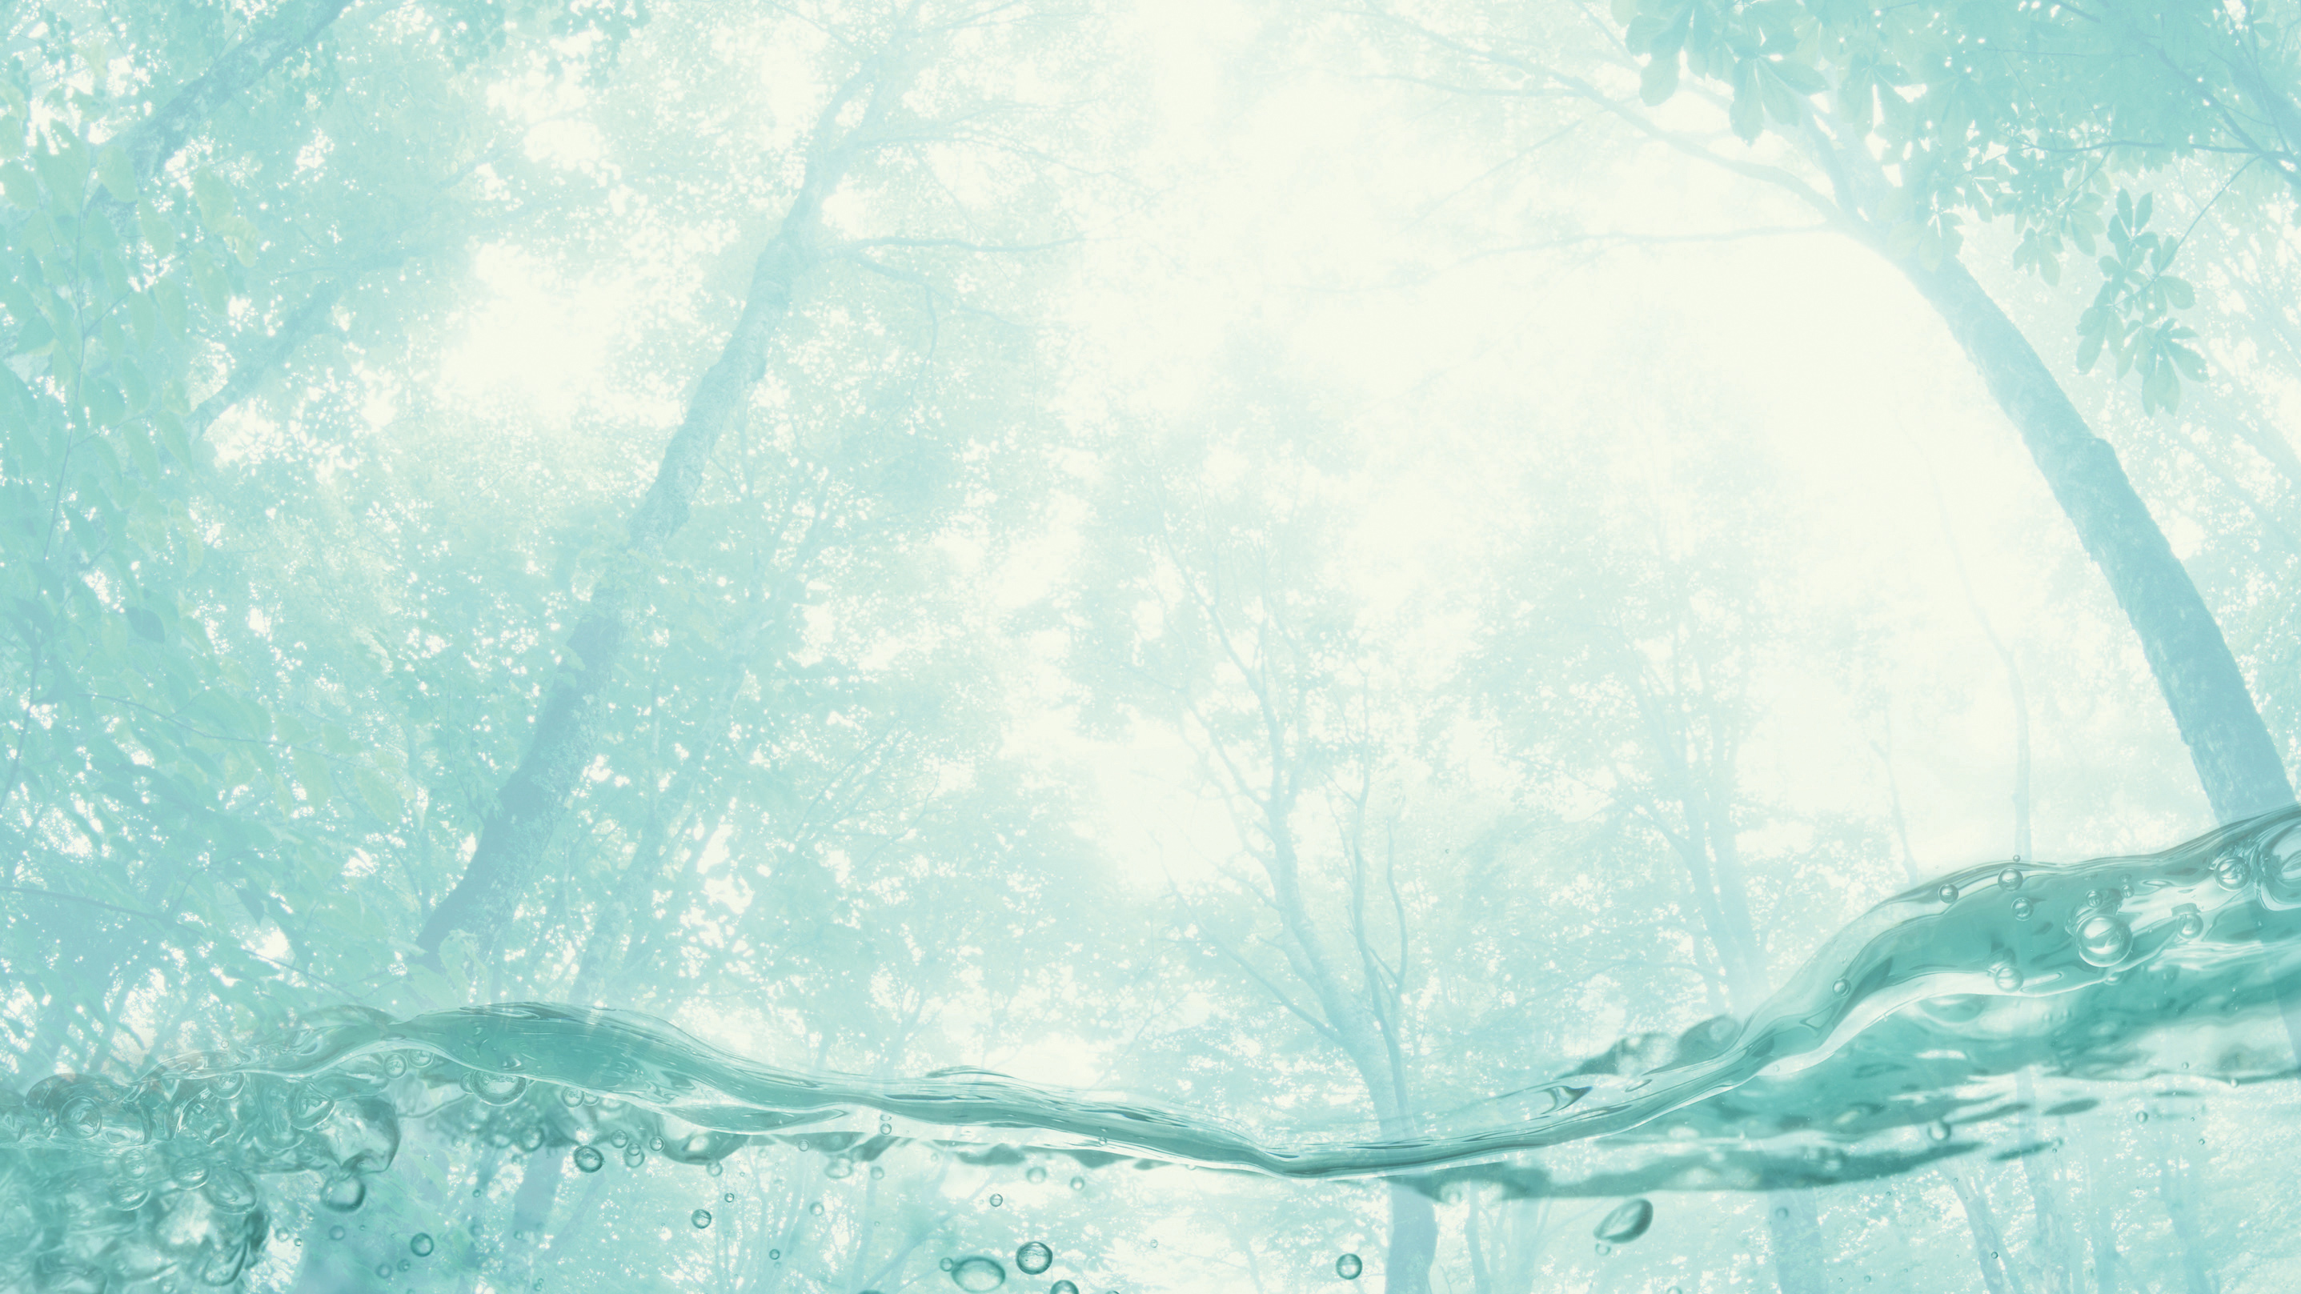


Заповедный уголок
30 лет заповеднику «Большая Кокшага»

Slide 2
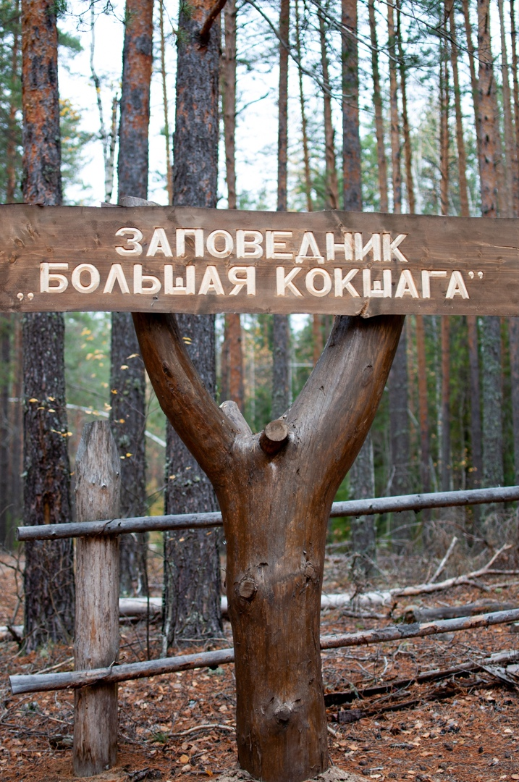
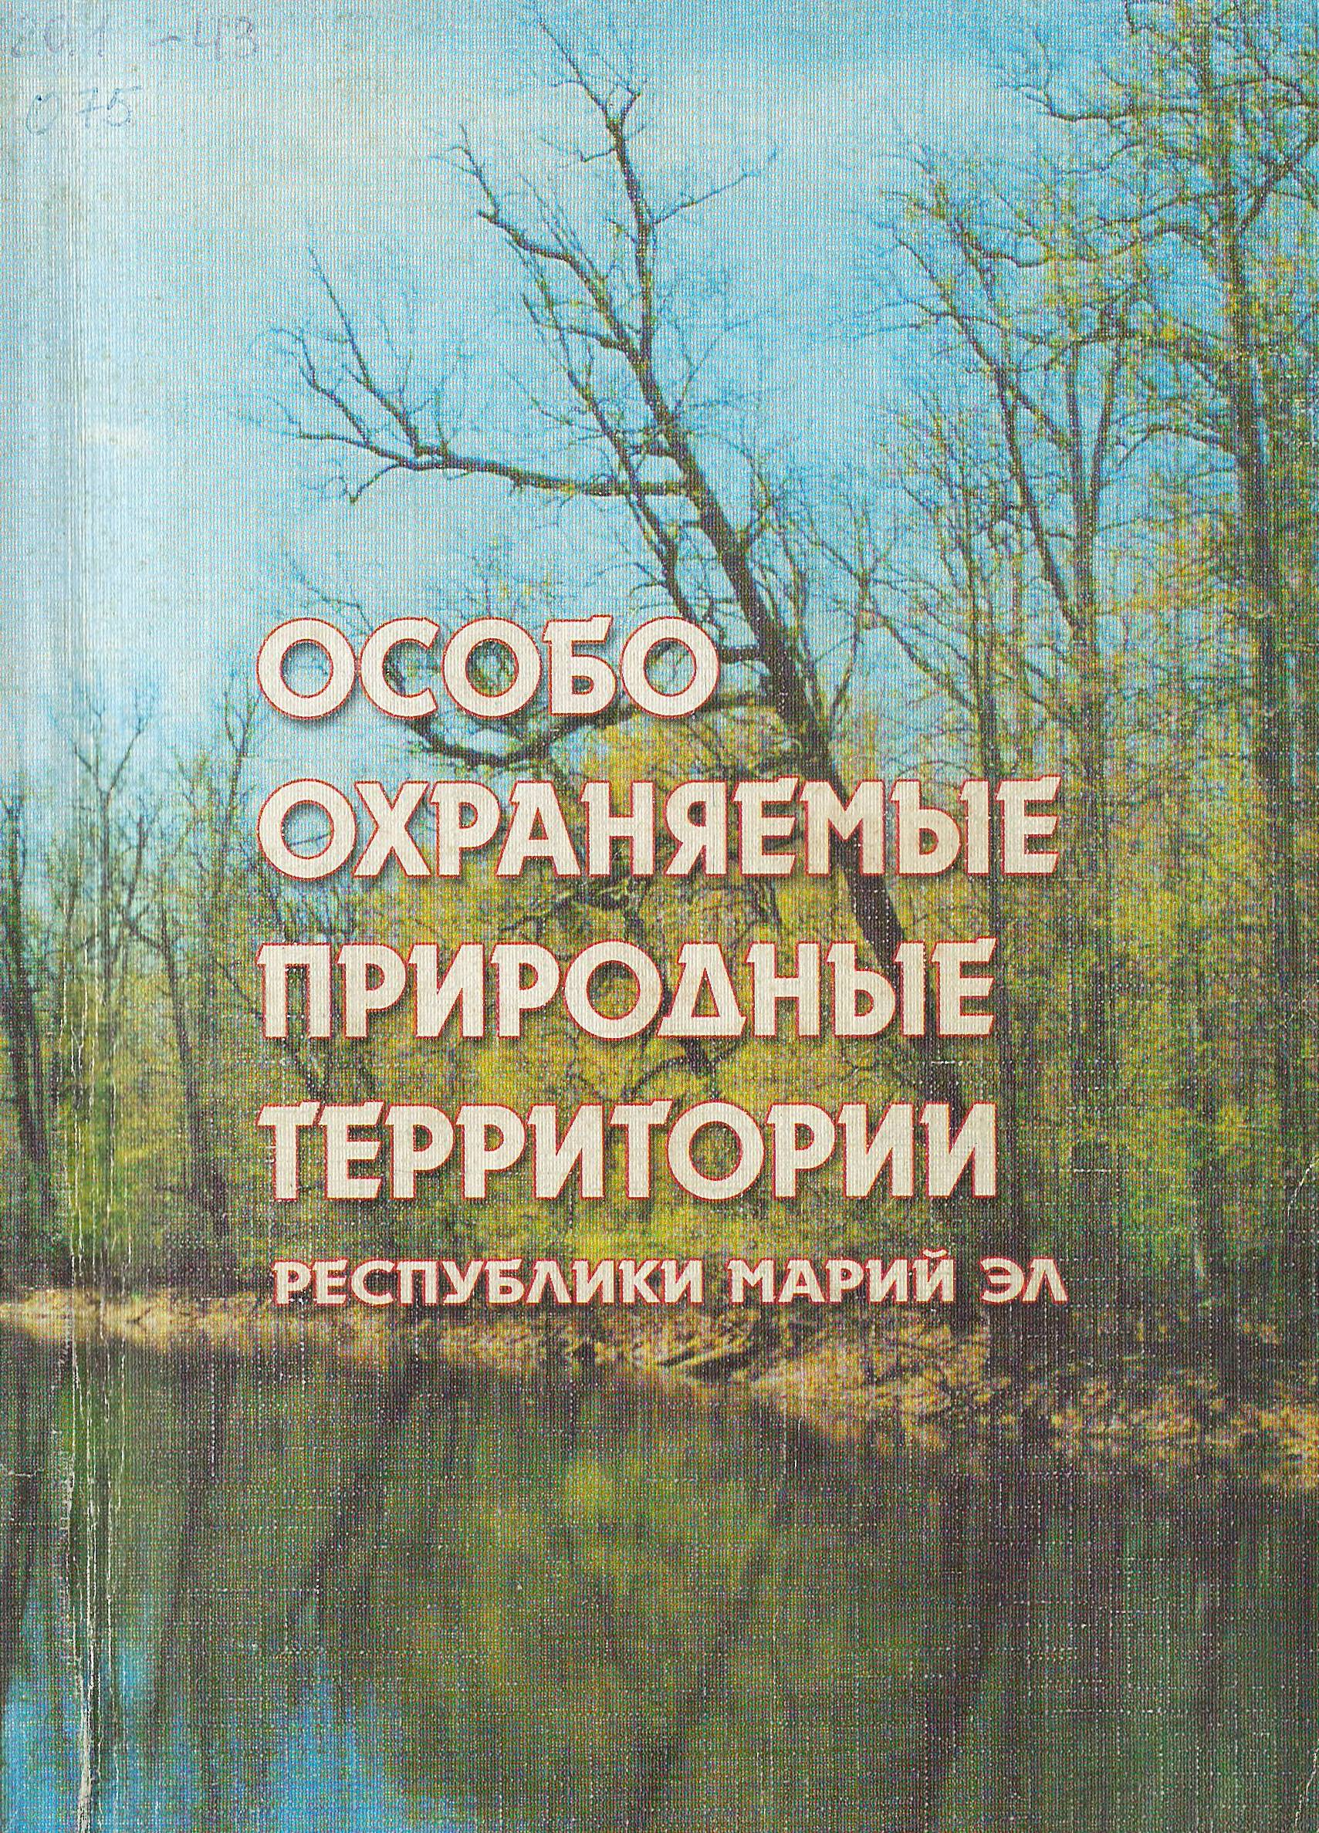
Государственный природный заповедник «Большая Кокшага» - единственный природный заповедник в Республике Марий Эл.
Он является особо охраняемой природной территорией федерального значения.

Slide 3
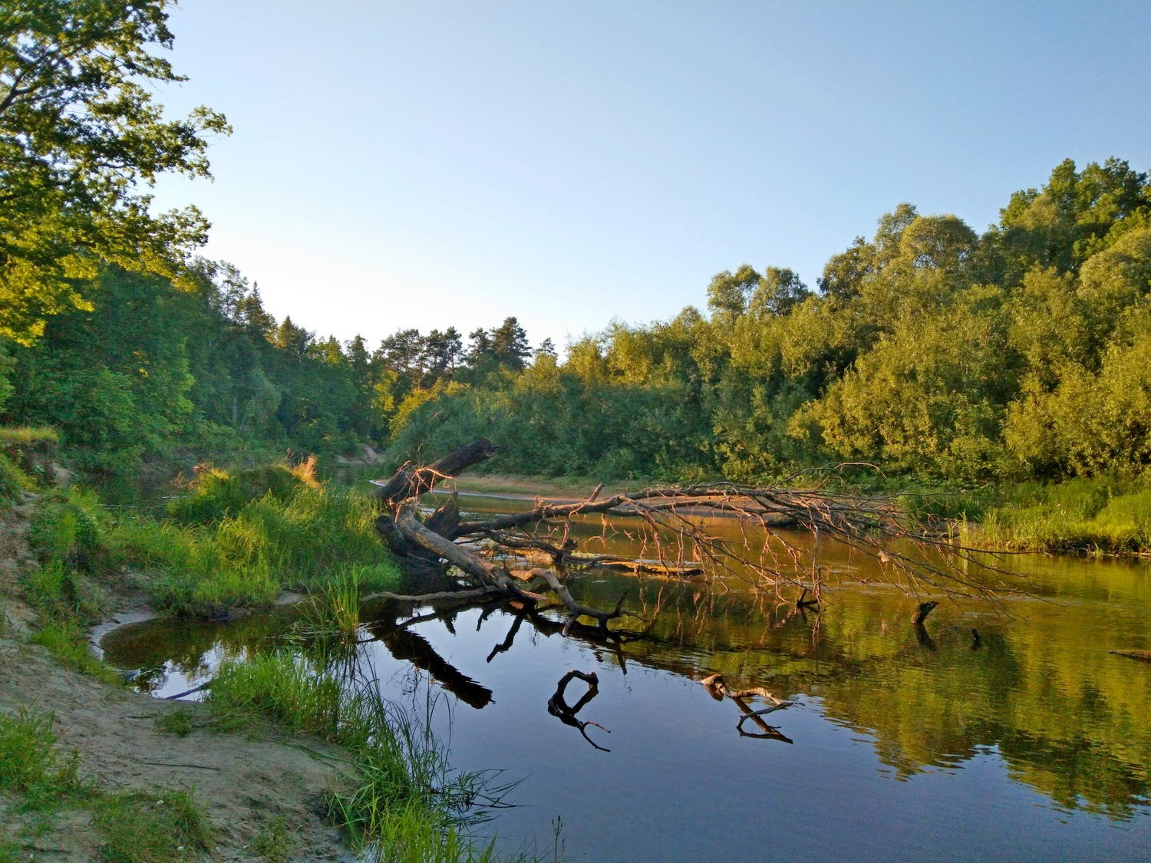
Название заповеднику дала одна из чистейших рек европейской части России, левый приток Волги — Большая Кокшага.

Slide 4

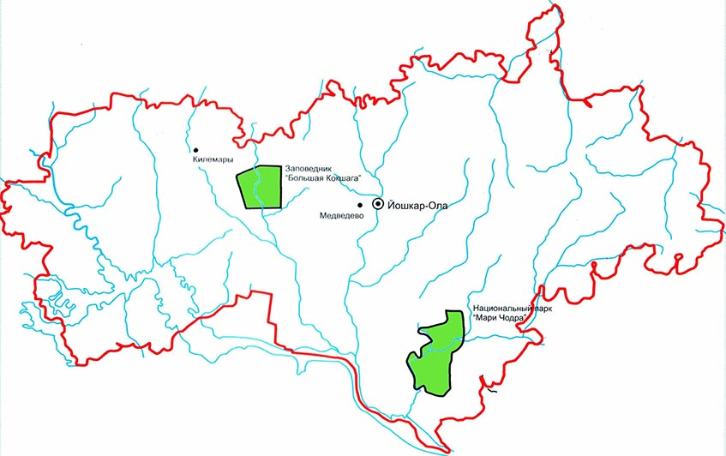

Государственный природный заповедник «Большая Кокшага» расположен на территории Килемарского и Медведевского районов Республики Марий Эл.

Slide 5
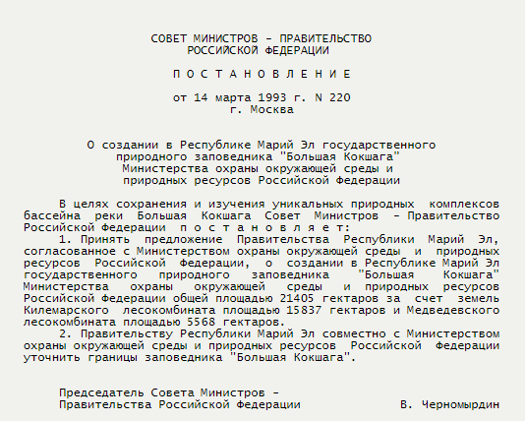
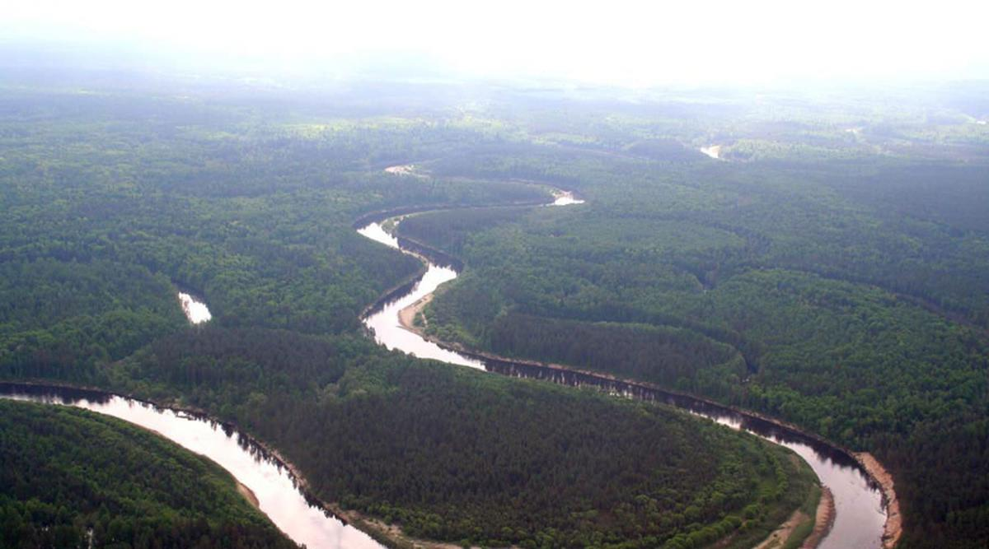
Основан 14 марта 1993 года Постановлением Совета Министров — Правительства РФ в целях сохранения и изучения уникальных природных комплексов бассейна реки Большая Кокшага.
Ранее в этой природной зоне в Марий Эл был заповедник «Марийский», упразднённый после того, как его территория полностью выгорела в жаркое сухое лето 1972 года.

Slide 6
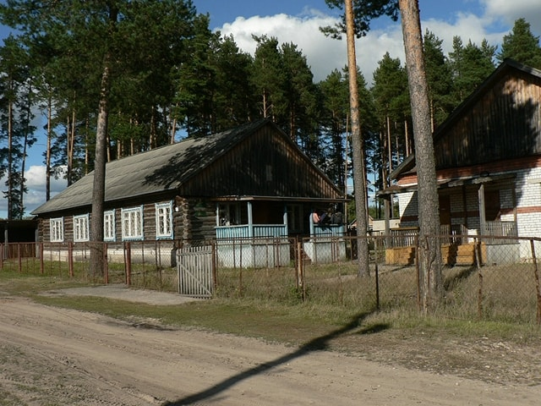
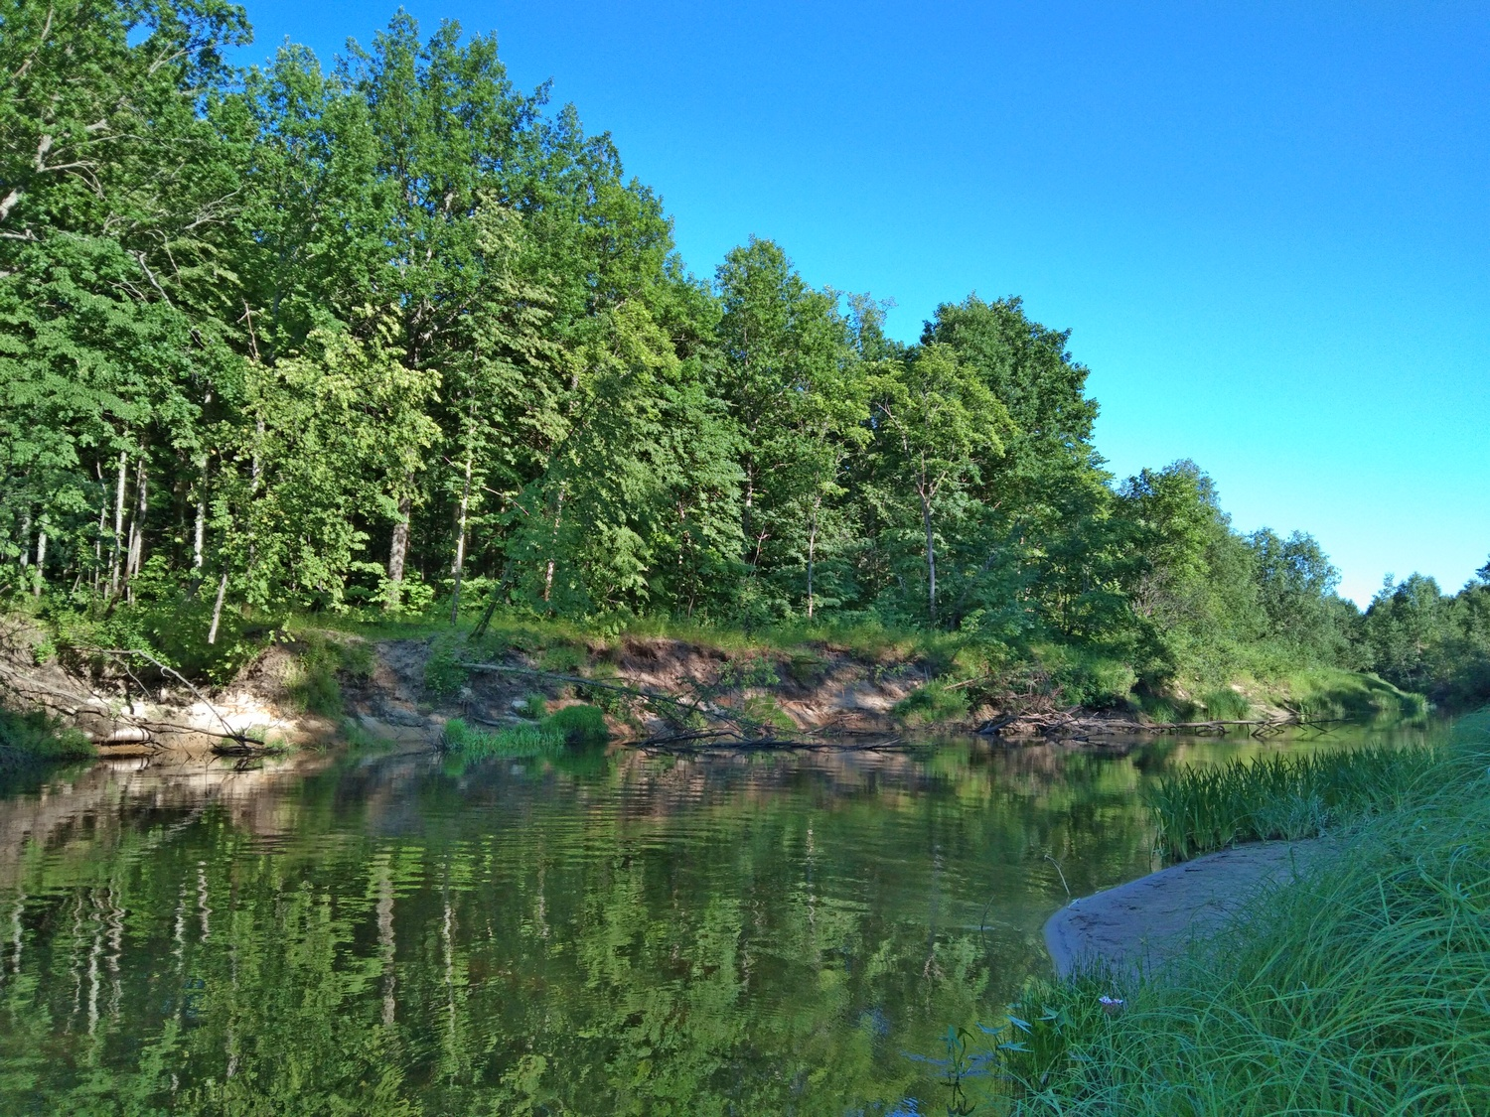
Находится в среднем течении реки Большая Кокшага, несколько выше посёлка Старожильск по течению, в 40 км к западу от Йошкар-Олы. Площадь заповедника составляет 21 428 га.
Визит-центр «Старожильск»

Slide 7
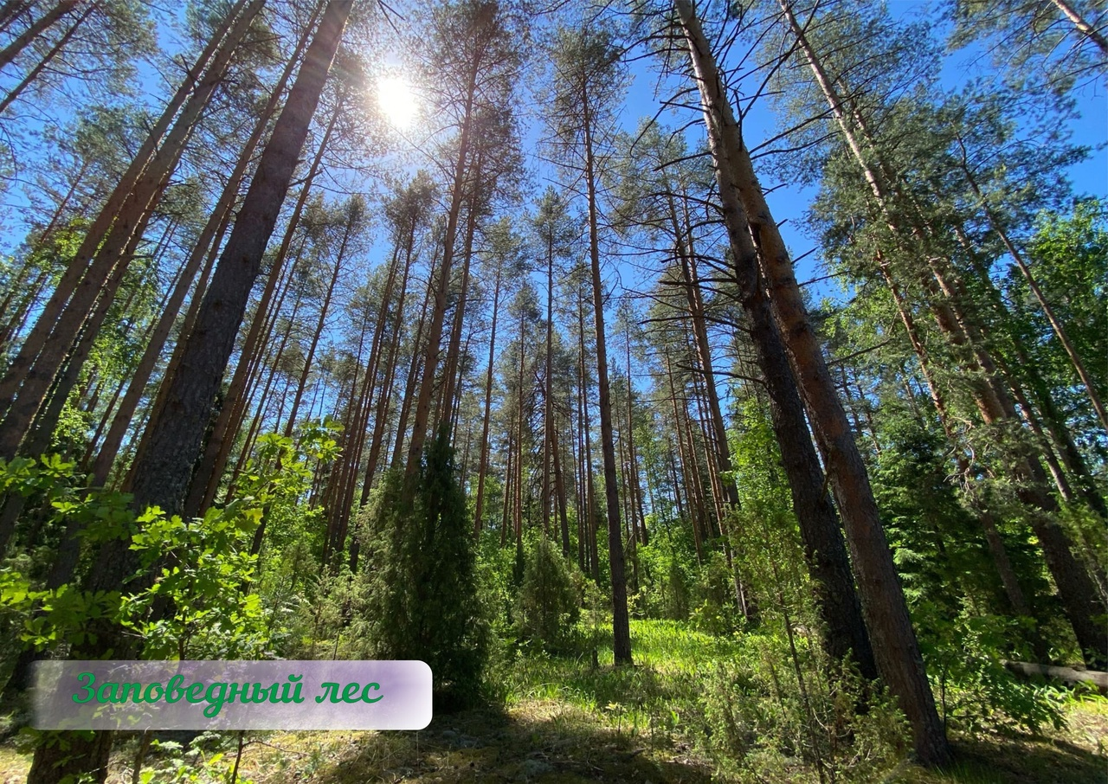
Леса занимают 95% территории заповедника. Преобладают сосновые леса и березняки.

Slide 8
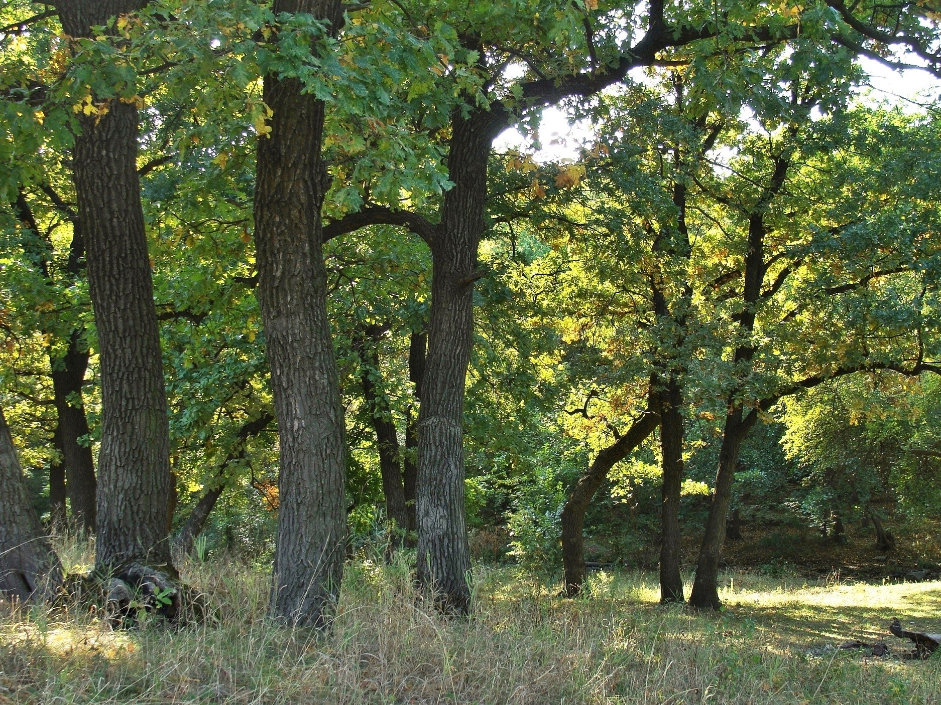
Могучие дубы – гордость заповедника. Дубравы занимают 4,5% заповедной территории и расположены в пойме реки Большая Кокшага.

Slide 9
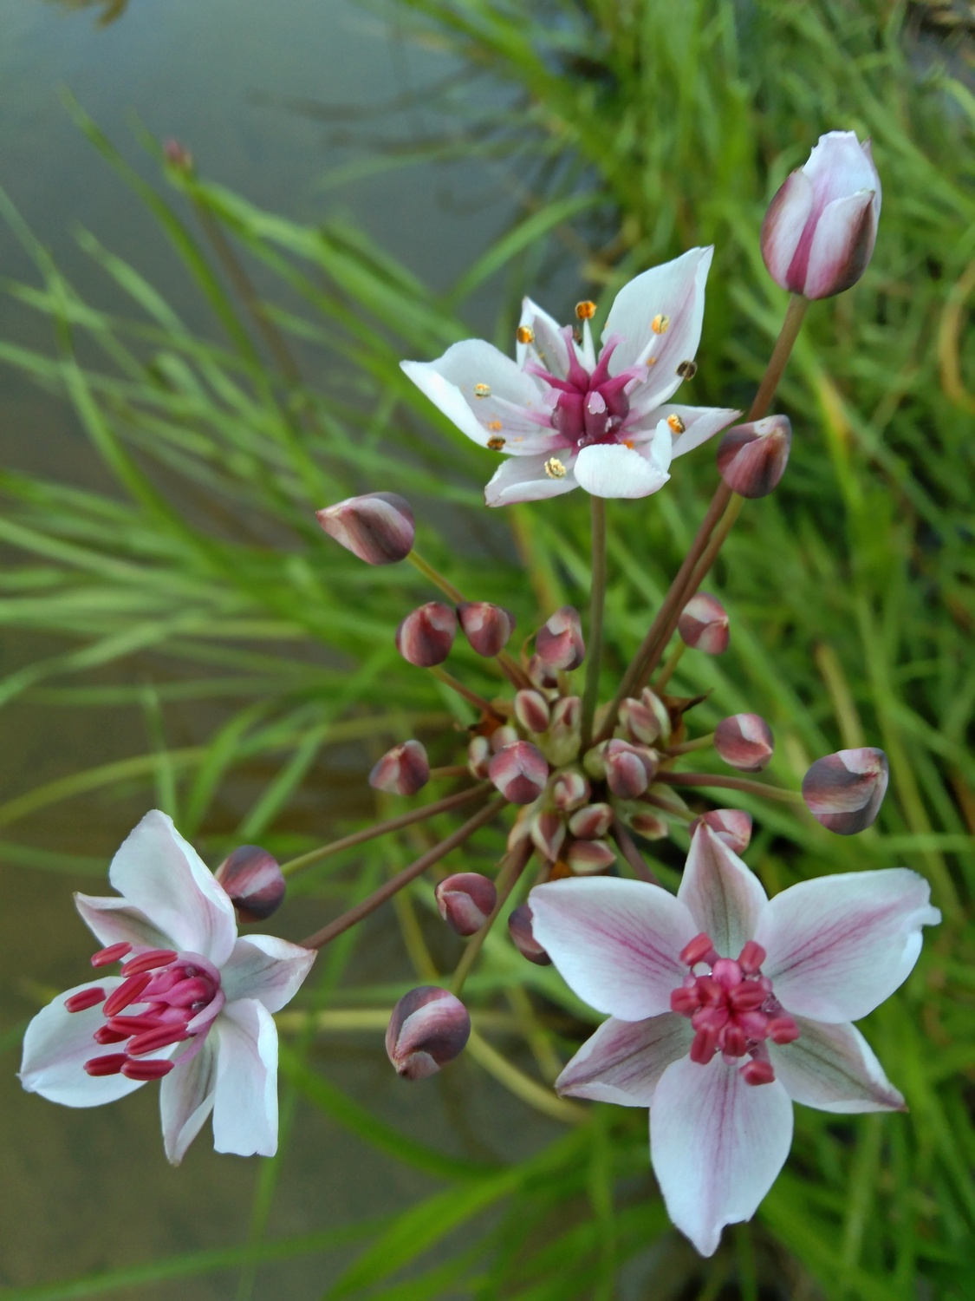
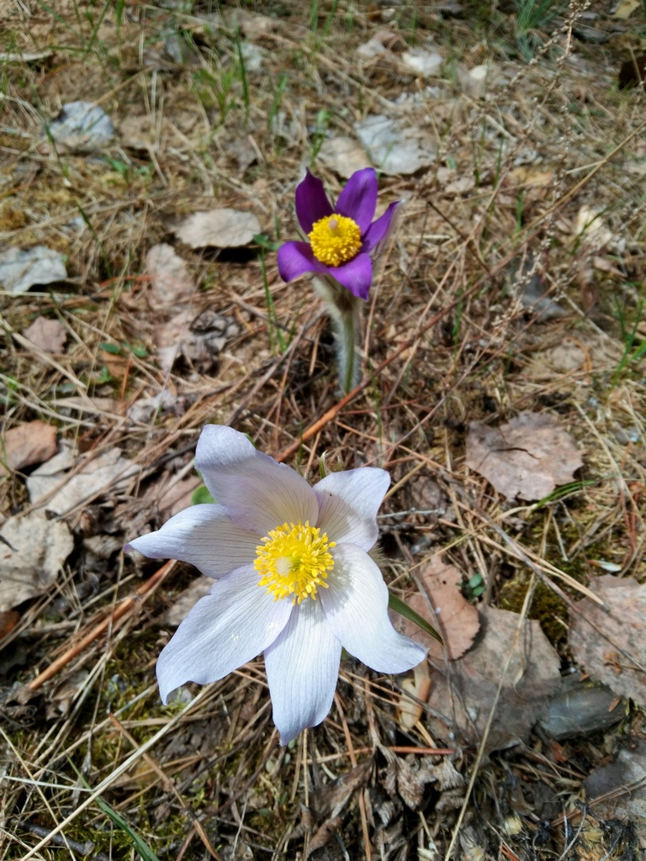
В заповеднике обитает 810 видов сосудистых растений, 225 видов мхов, 335 видов лишайников и 410 видов грибов.
Прострел
Сусак зонтичный

Slide 10
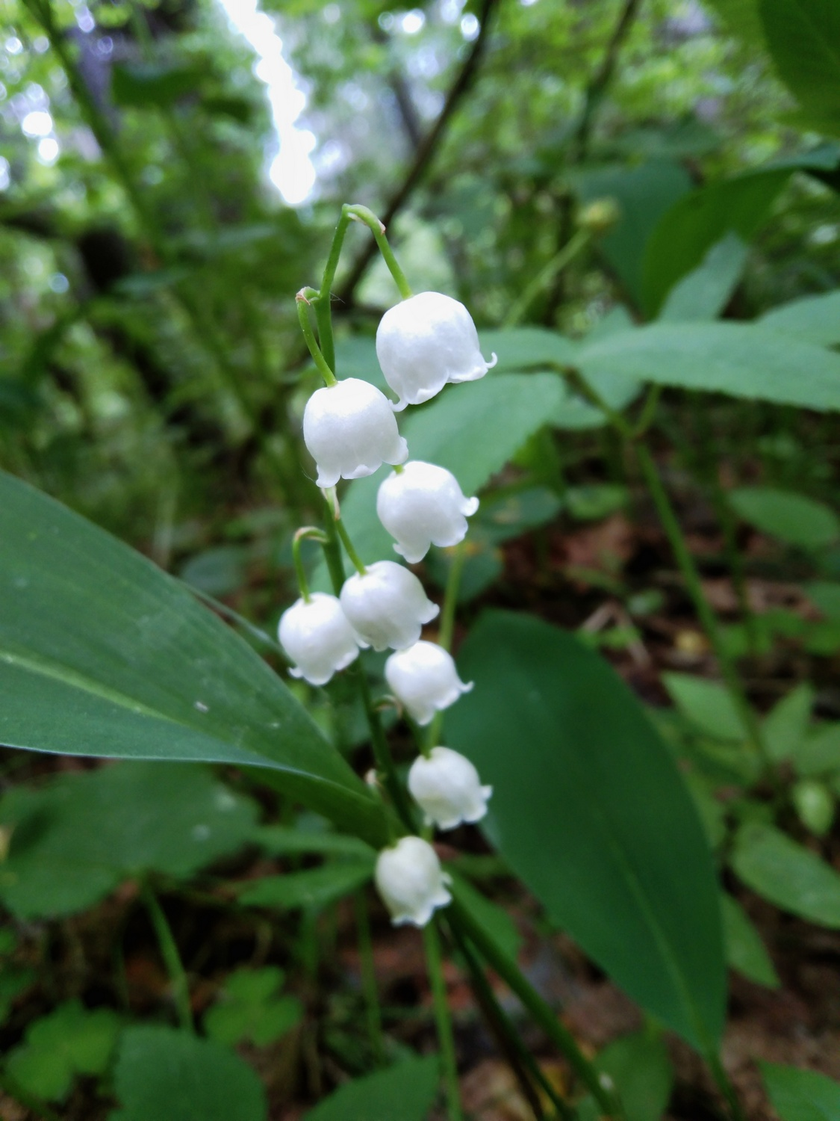
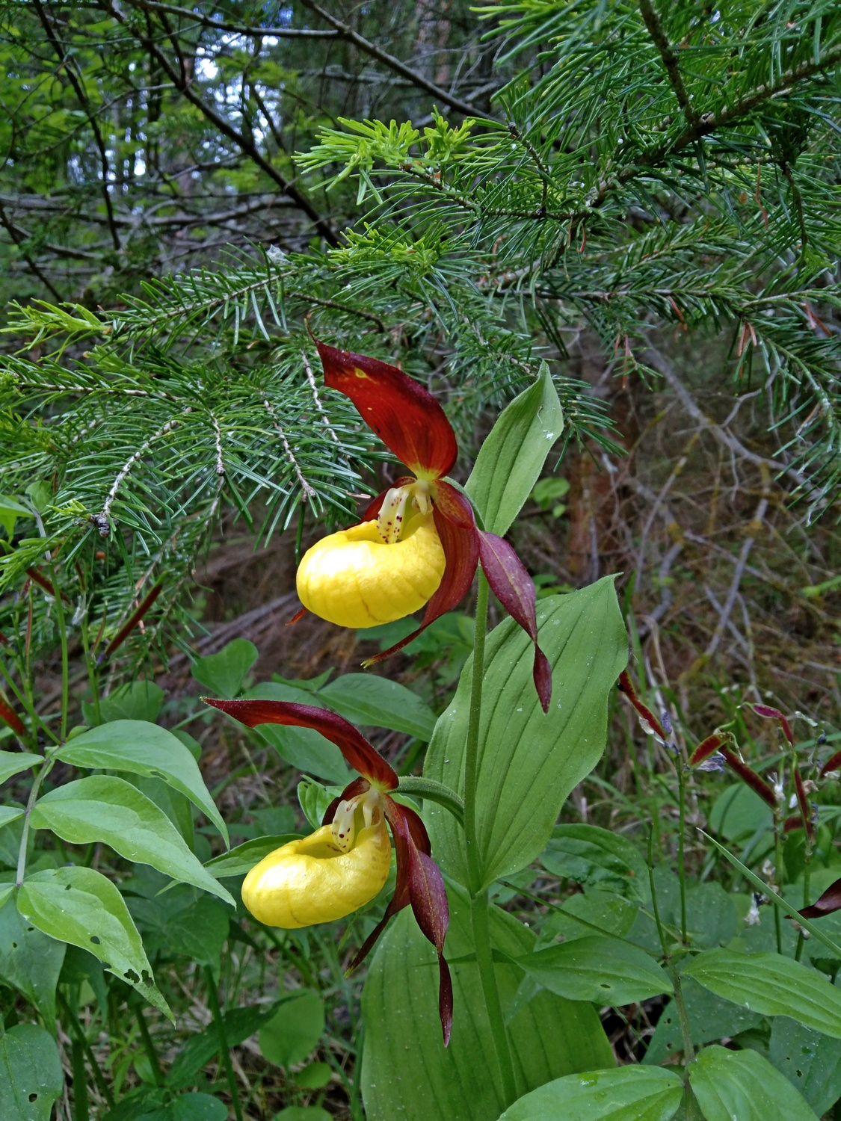
В заповеднике растет 33 вида растений, занесенных в Красную книгу Республики Марий Эл, и 5 видов растений, занесенных в Красную книгу России.
Ландыш
Венерин
башмачок

Slide 11
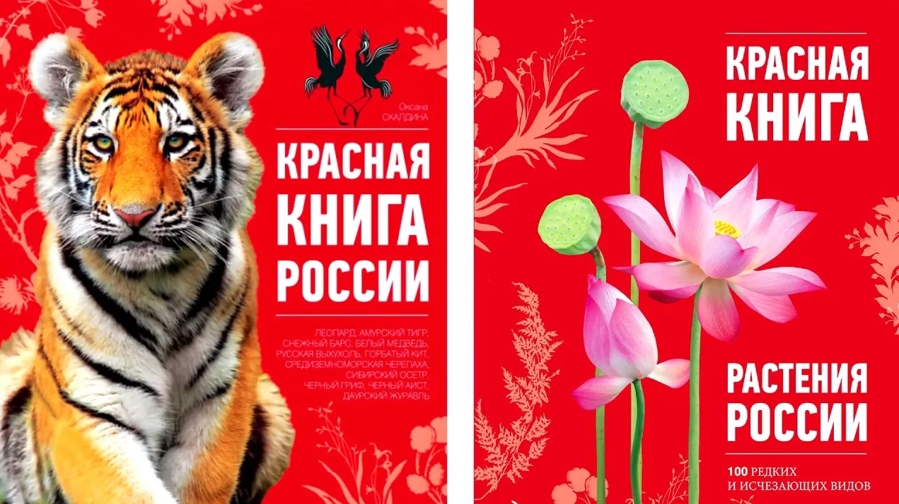

Slide 12
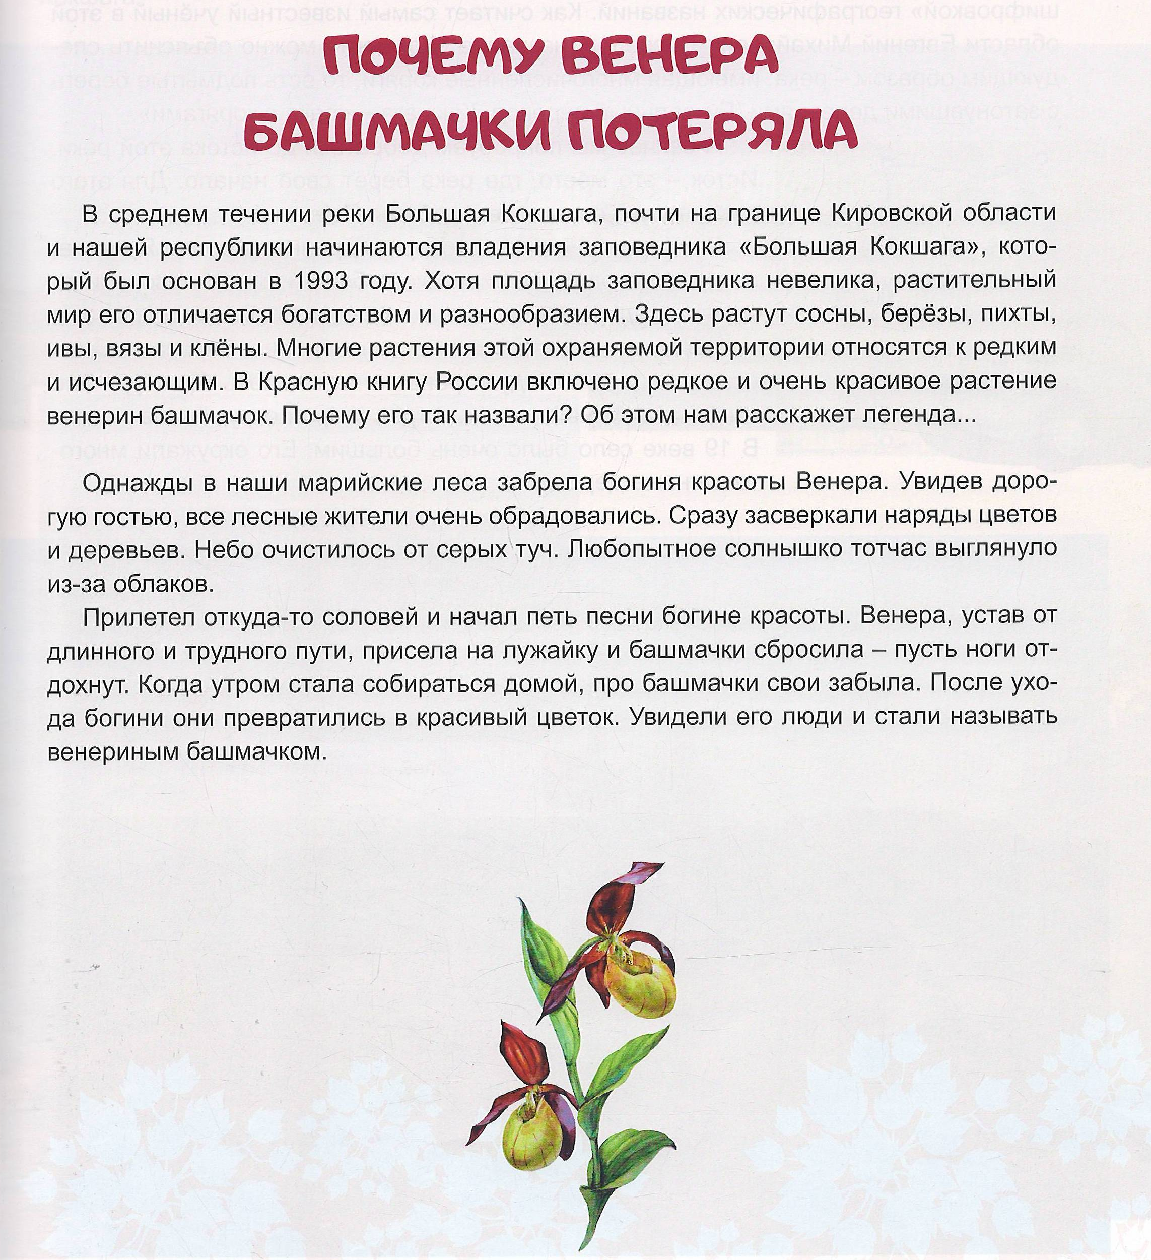
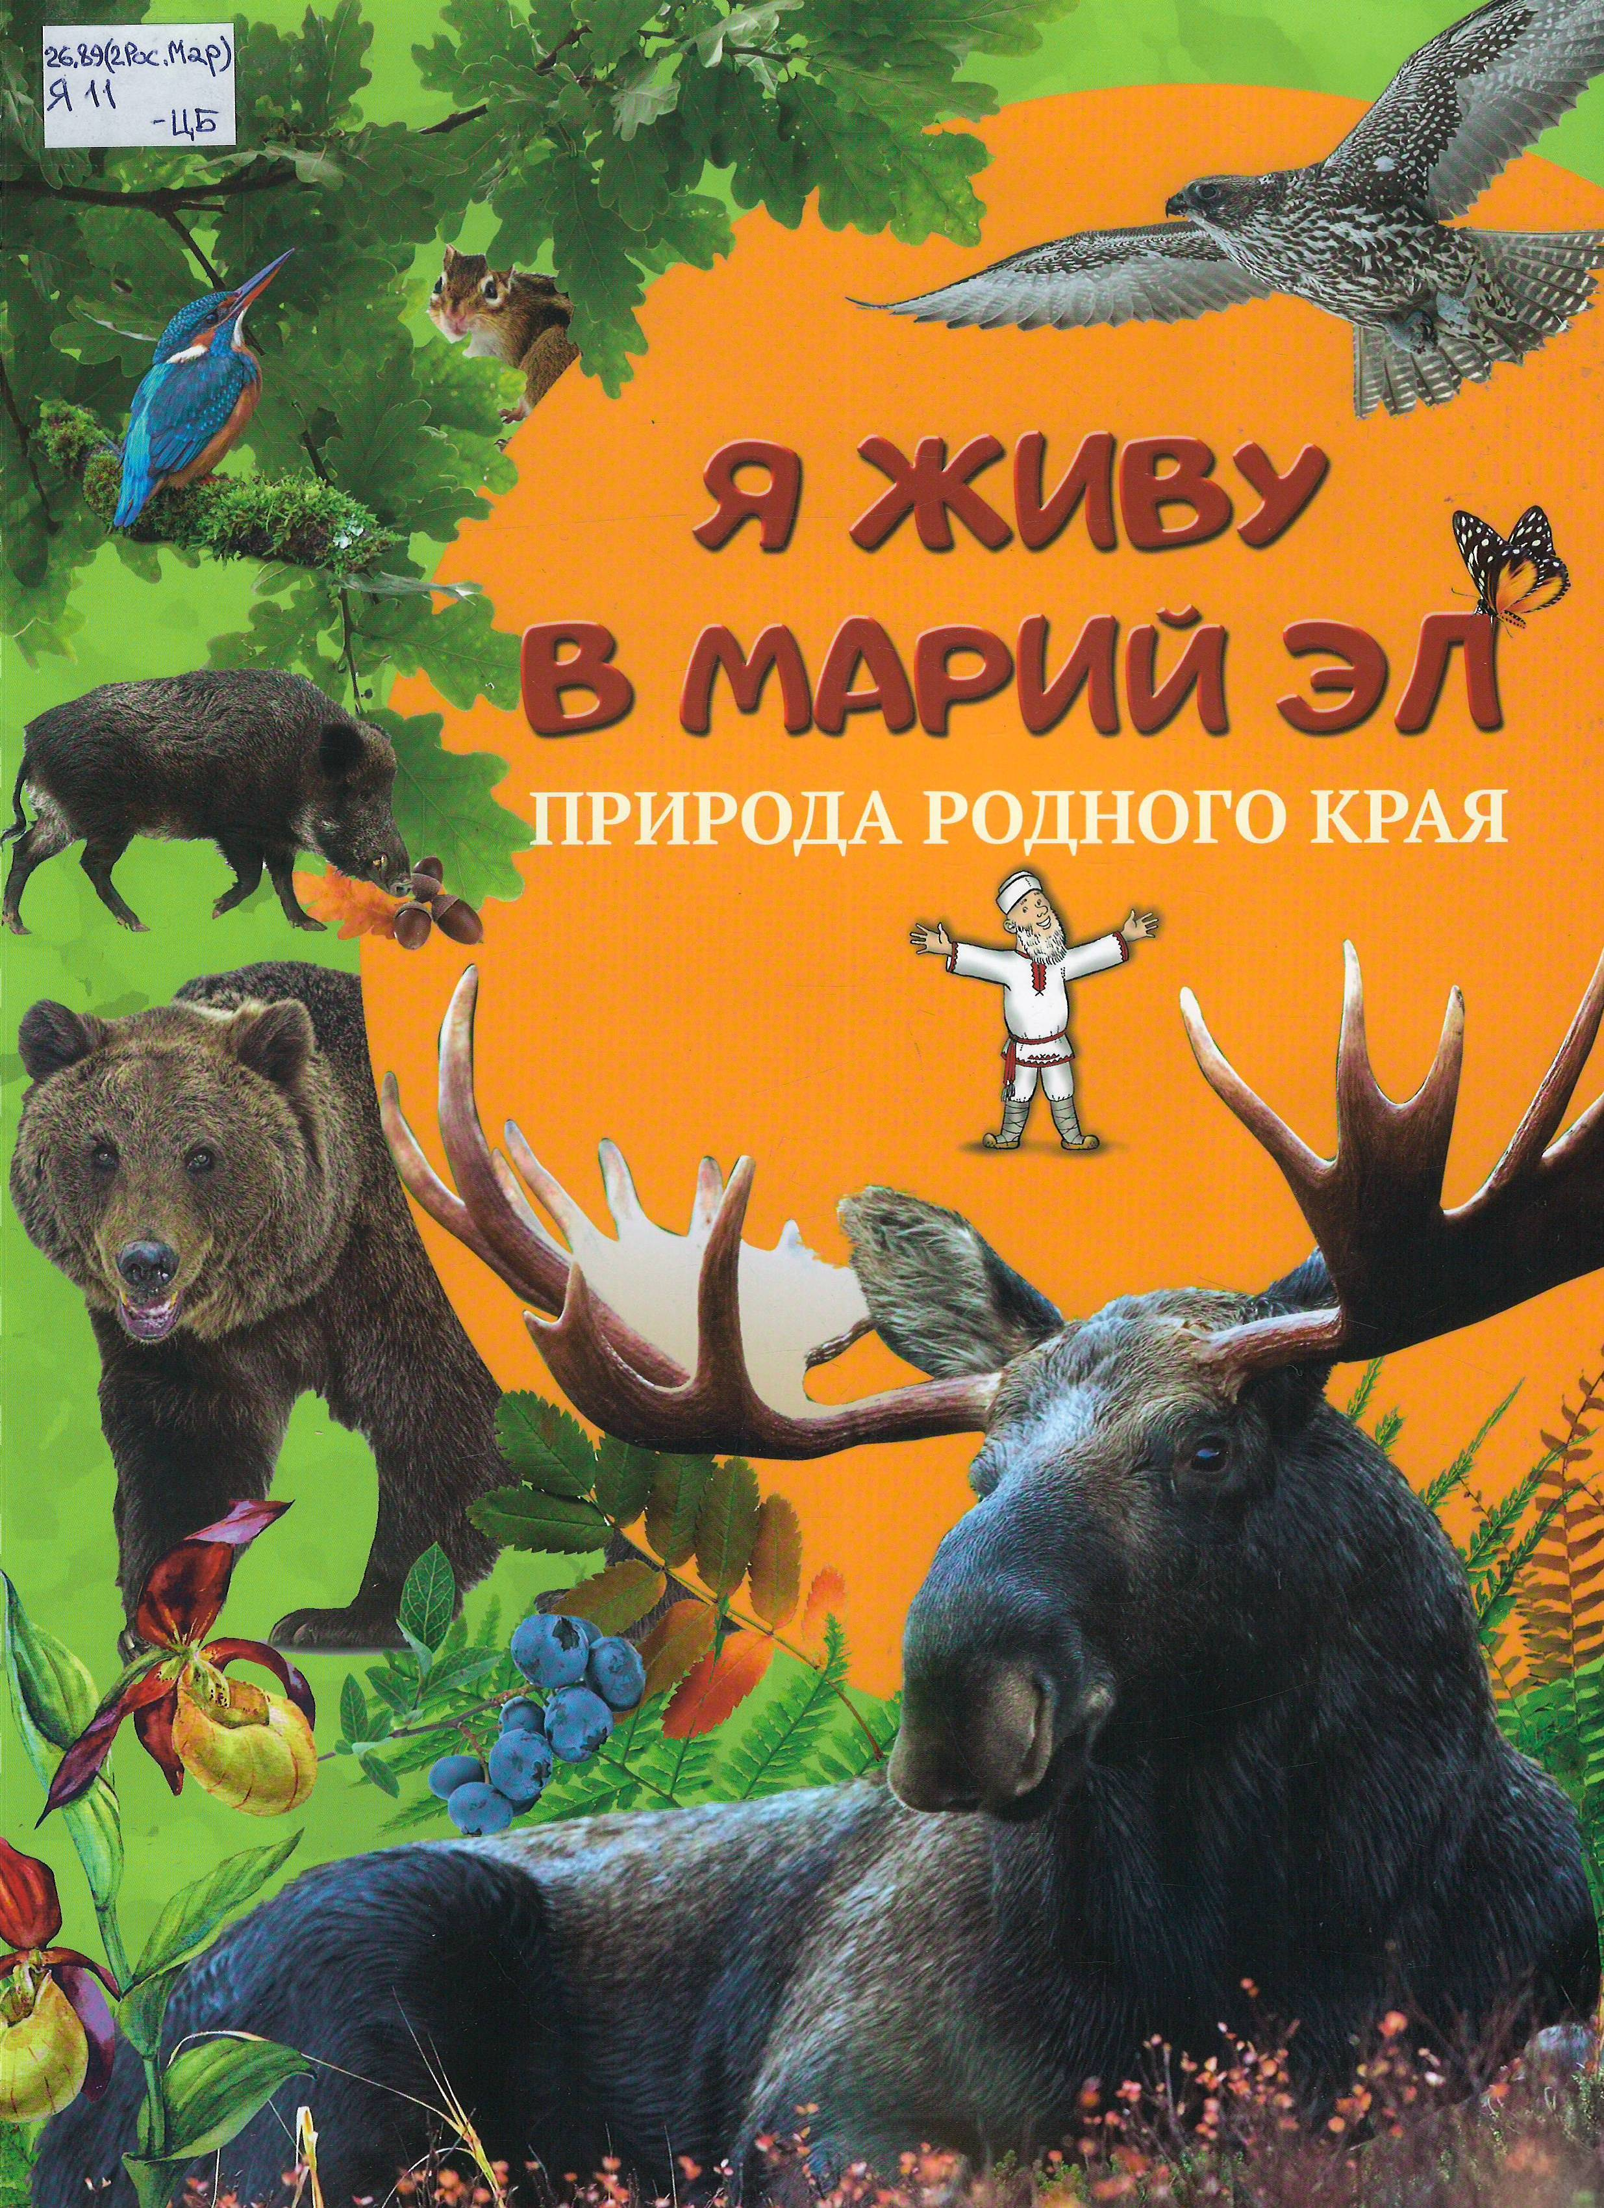

Slide 13
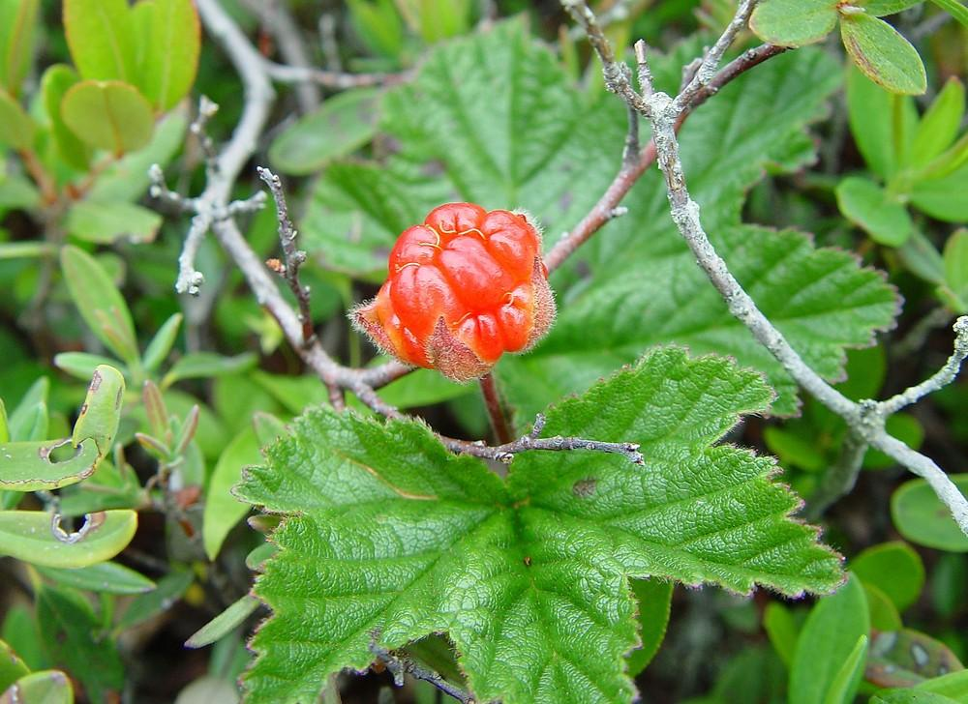
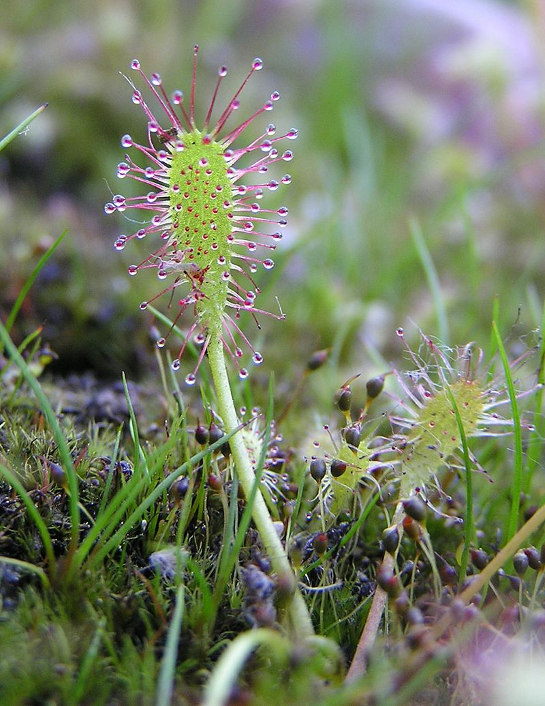
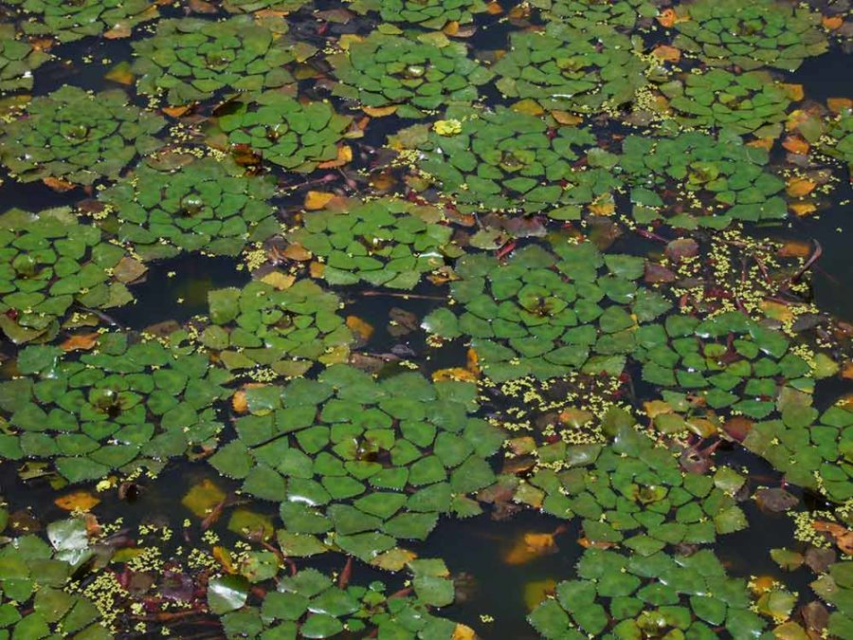
Морошка приземистая
Росянка длиннолистная
Чилим (водяной орех)

Slide 14
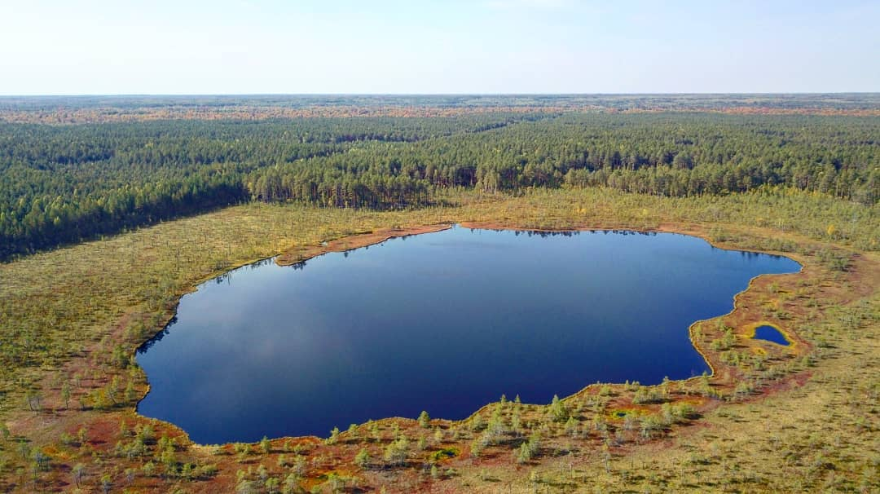
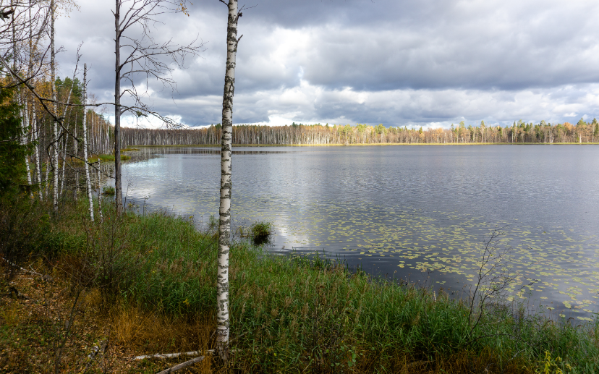
На территории заповедника расположено три озера: Шушер, Кошеер и Капсино.
Озеро Кошеер
Озеро Шушер

Slide 15
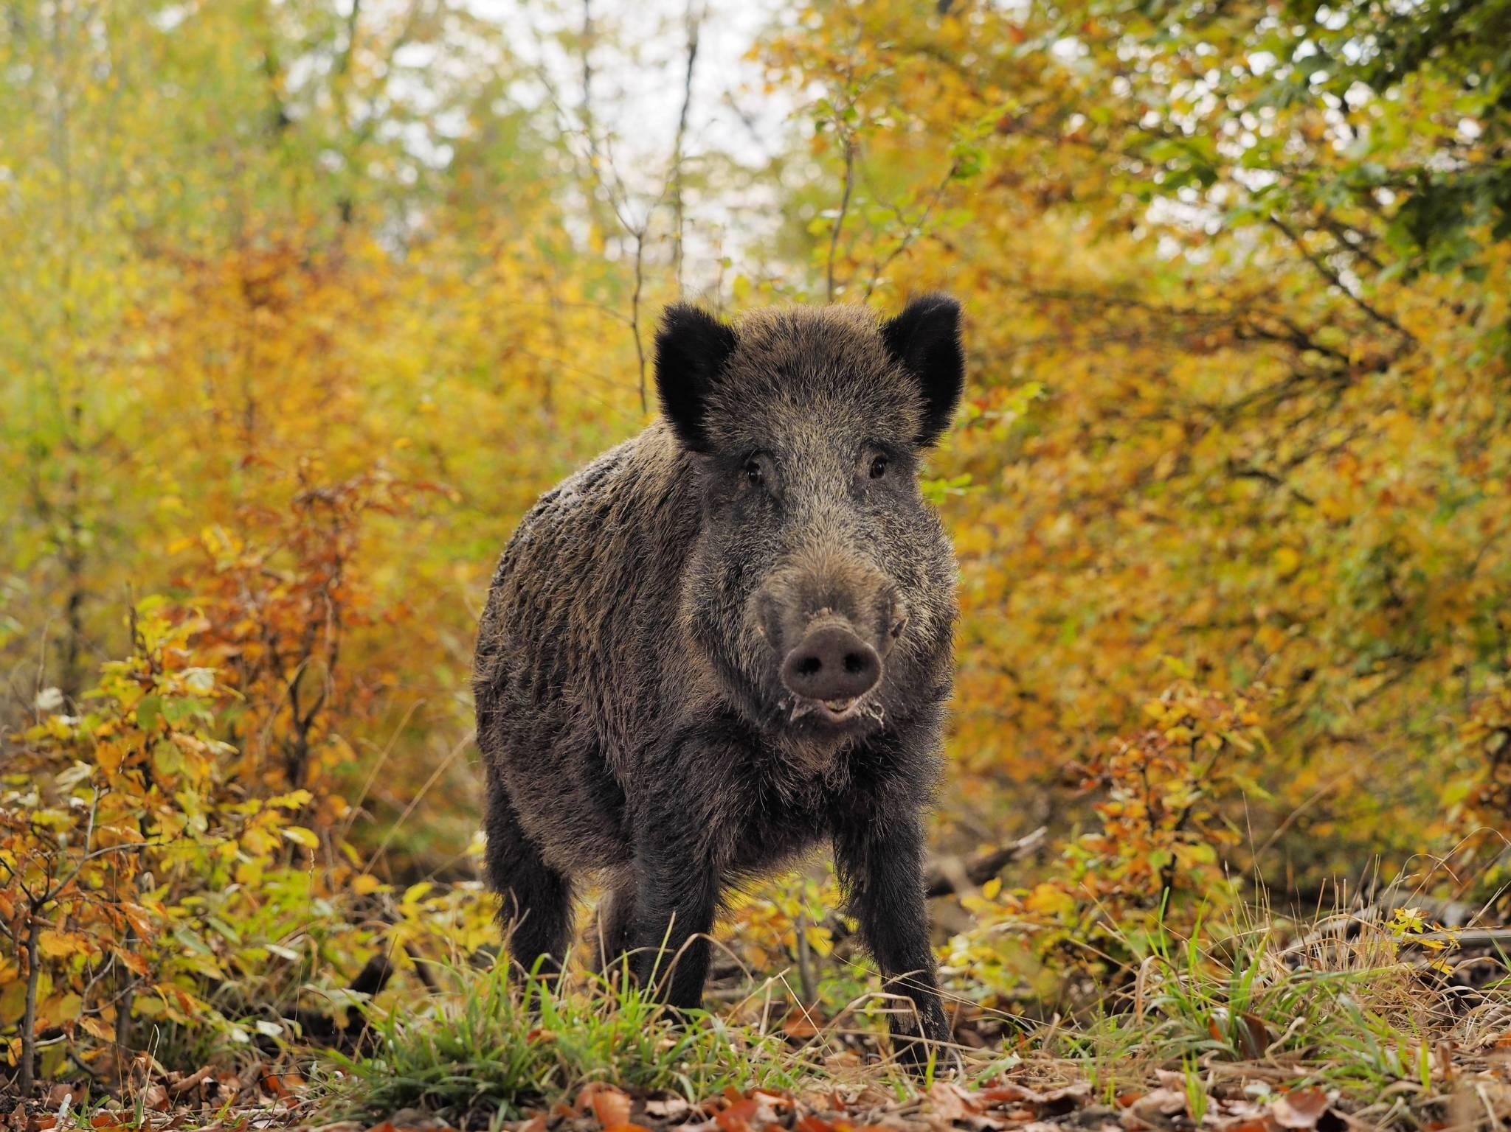
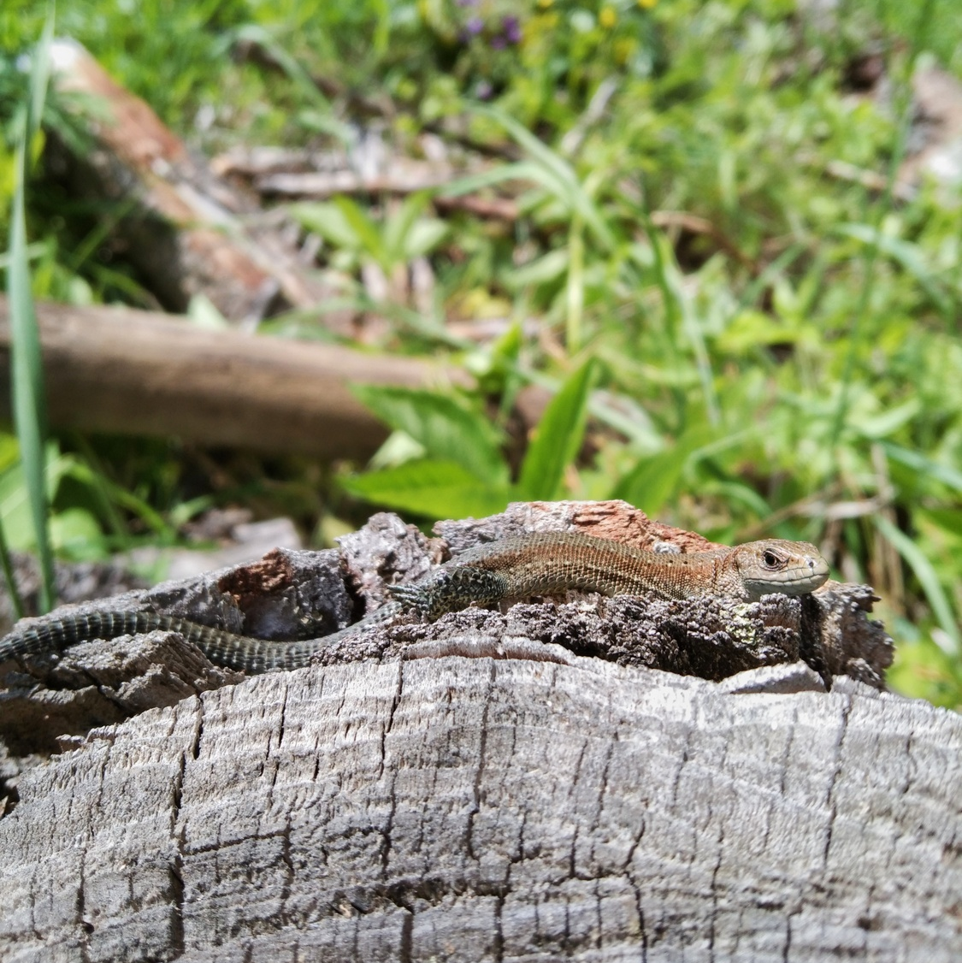
Фауна заповедника насчитывает 52 вида млекопитающих, 168 видов птиц, 6 видов пресмыкающихся, 12 видов земноводных и 31 вид рыб.
Кабан
Живородящая ящерица

Slide 16
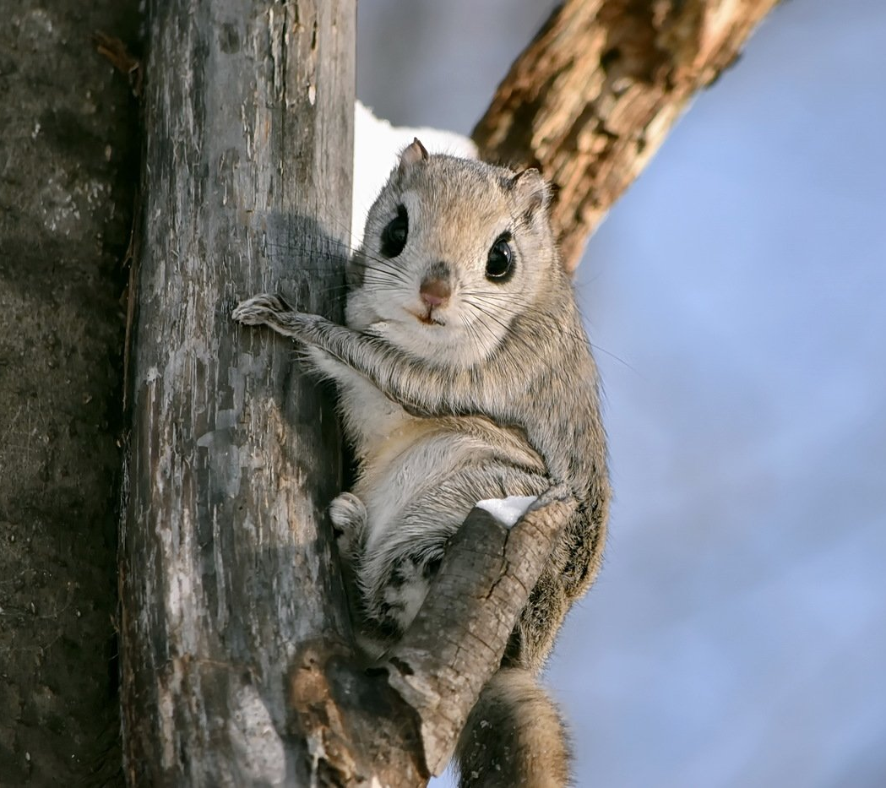
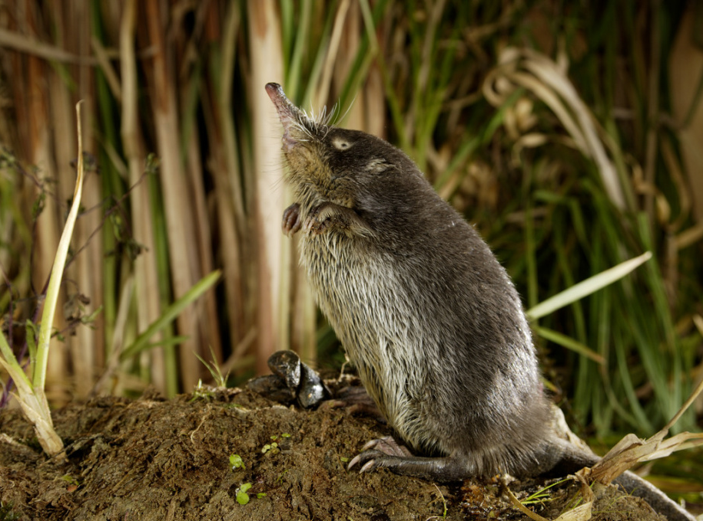
В заповеднике обитает 9 видов млекопитающих, 36 видов птиц, 2 вида земноводных, 1 вид пресмыкающихся и 3 вида рыб, занесенных в Красную книгу Республики Марий Эл.
13 видов птиц и 1 млекопитающее (выхухоль русская) занесены в Красную книгу России.
Белка-летяга
Выхухоль русская

Slide 17
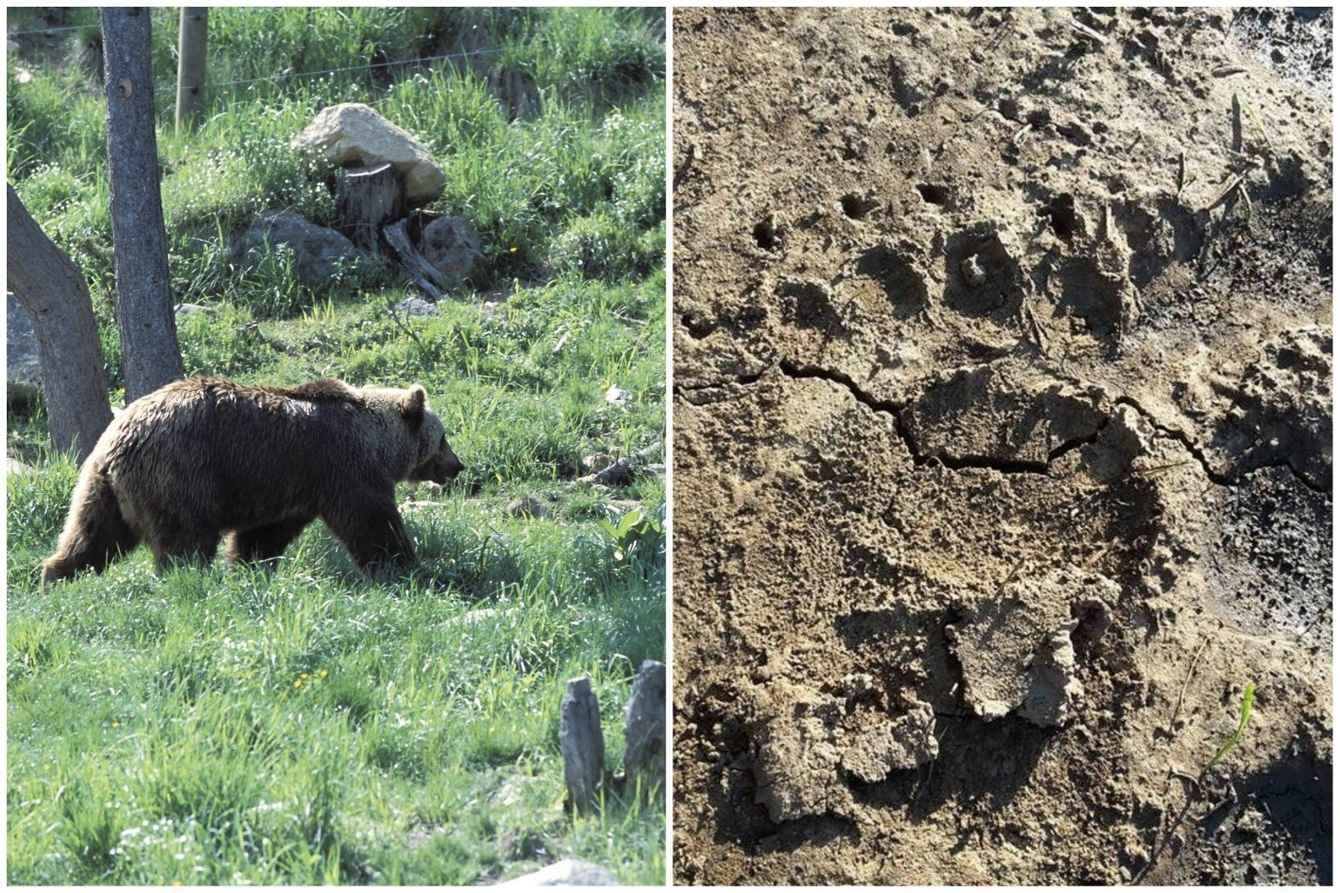
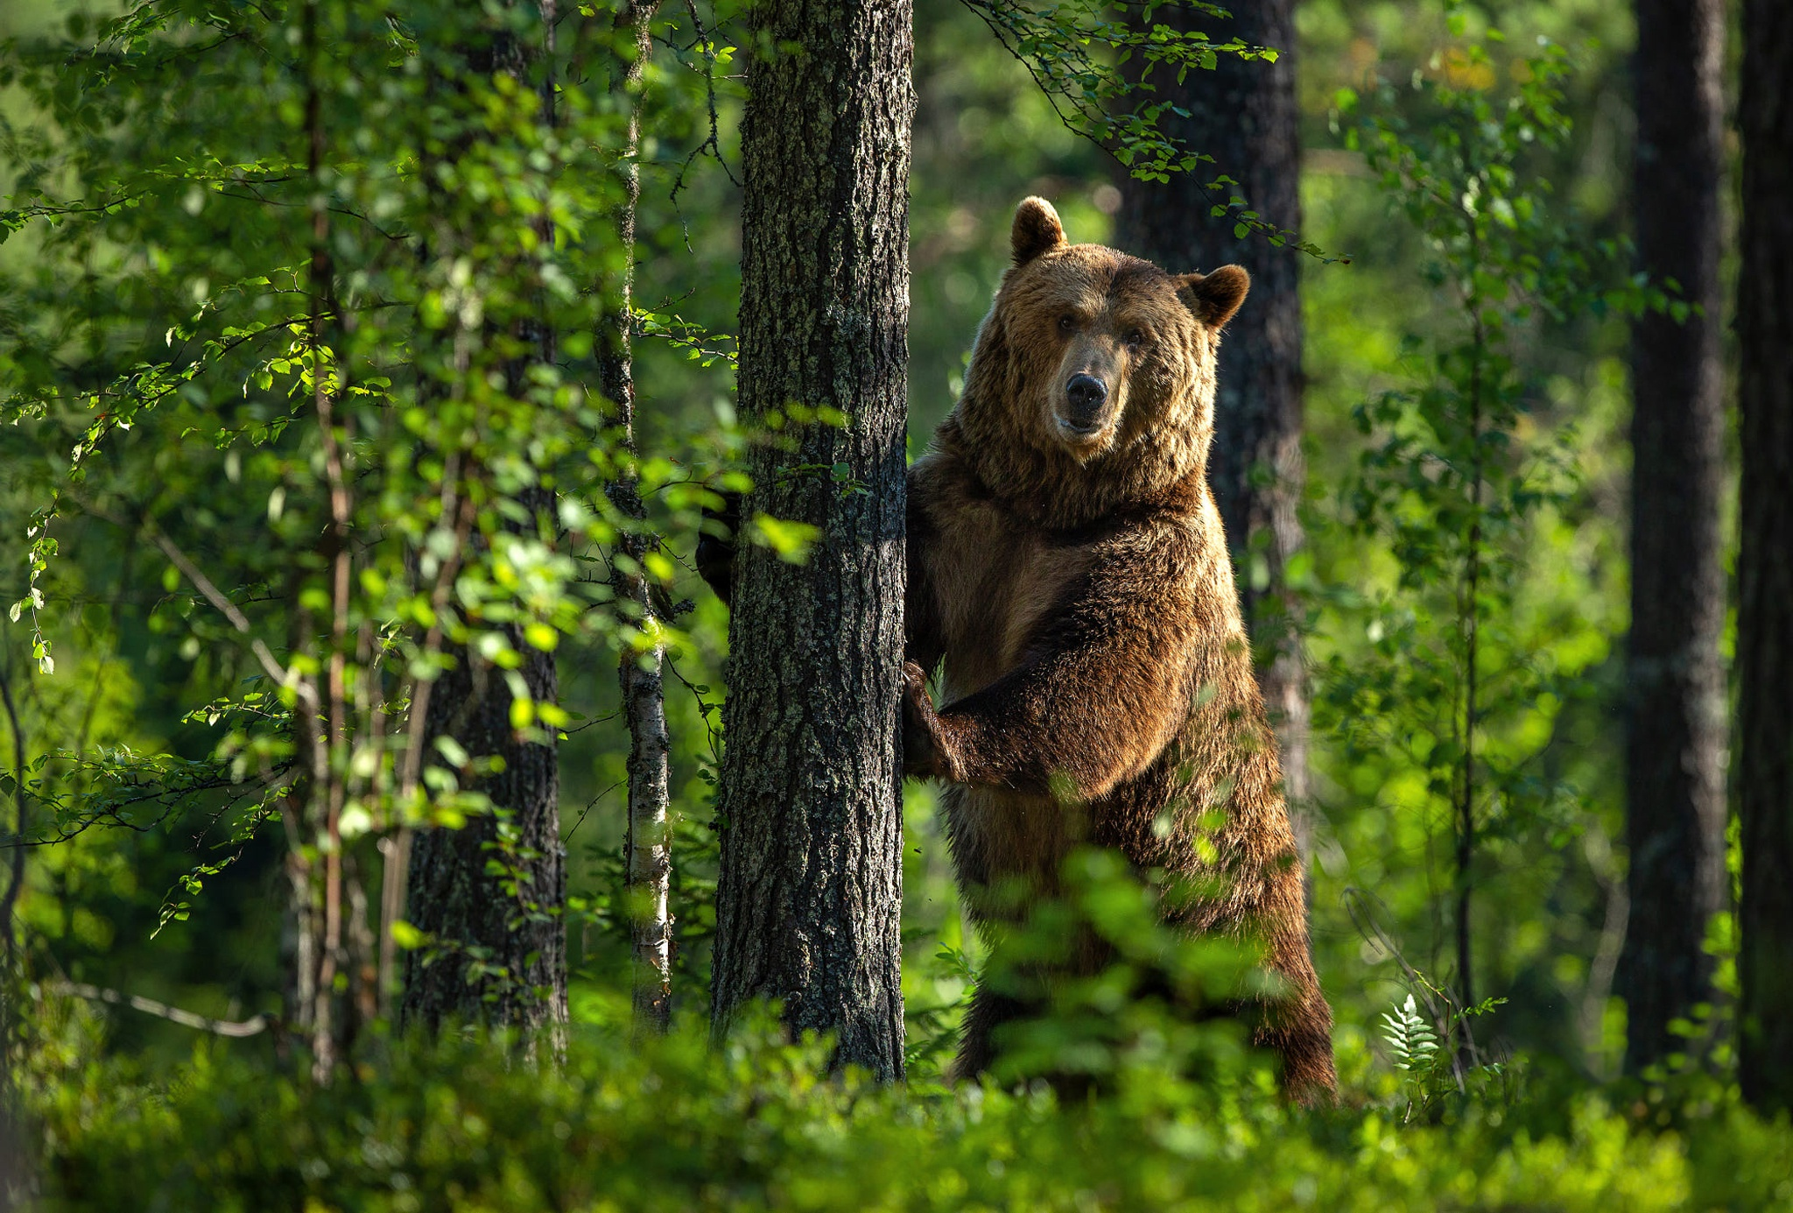
На эмблеме заповедника изображен медведь, и это неслучайно. Плотность медведей на территории заповедника выше, чем в среднем по республике.

Slide 18
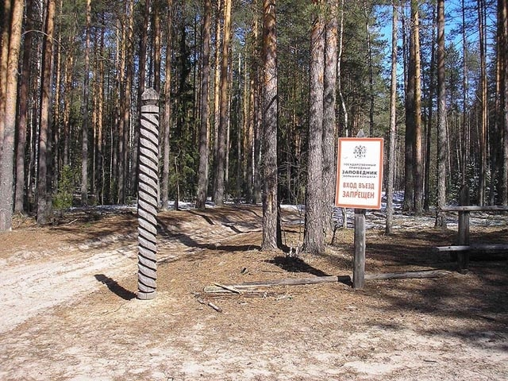
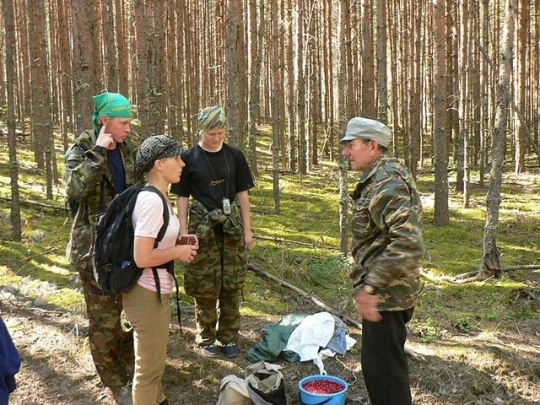
Заповедный режим направлен на сохранение природно-культурного наследия Республики Марий Эл, его требования очень жесткие. Нельзя входить и въезжать на территорию заповедника, охотиться и пользоваться дарами природы. Основное условие заповедания – невмешательство человека в жизнь природы.

Slide 19
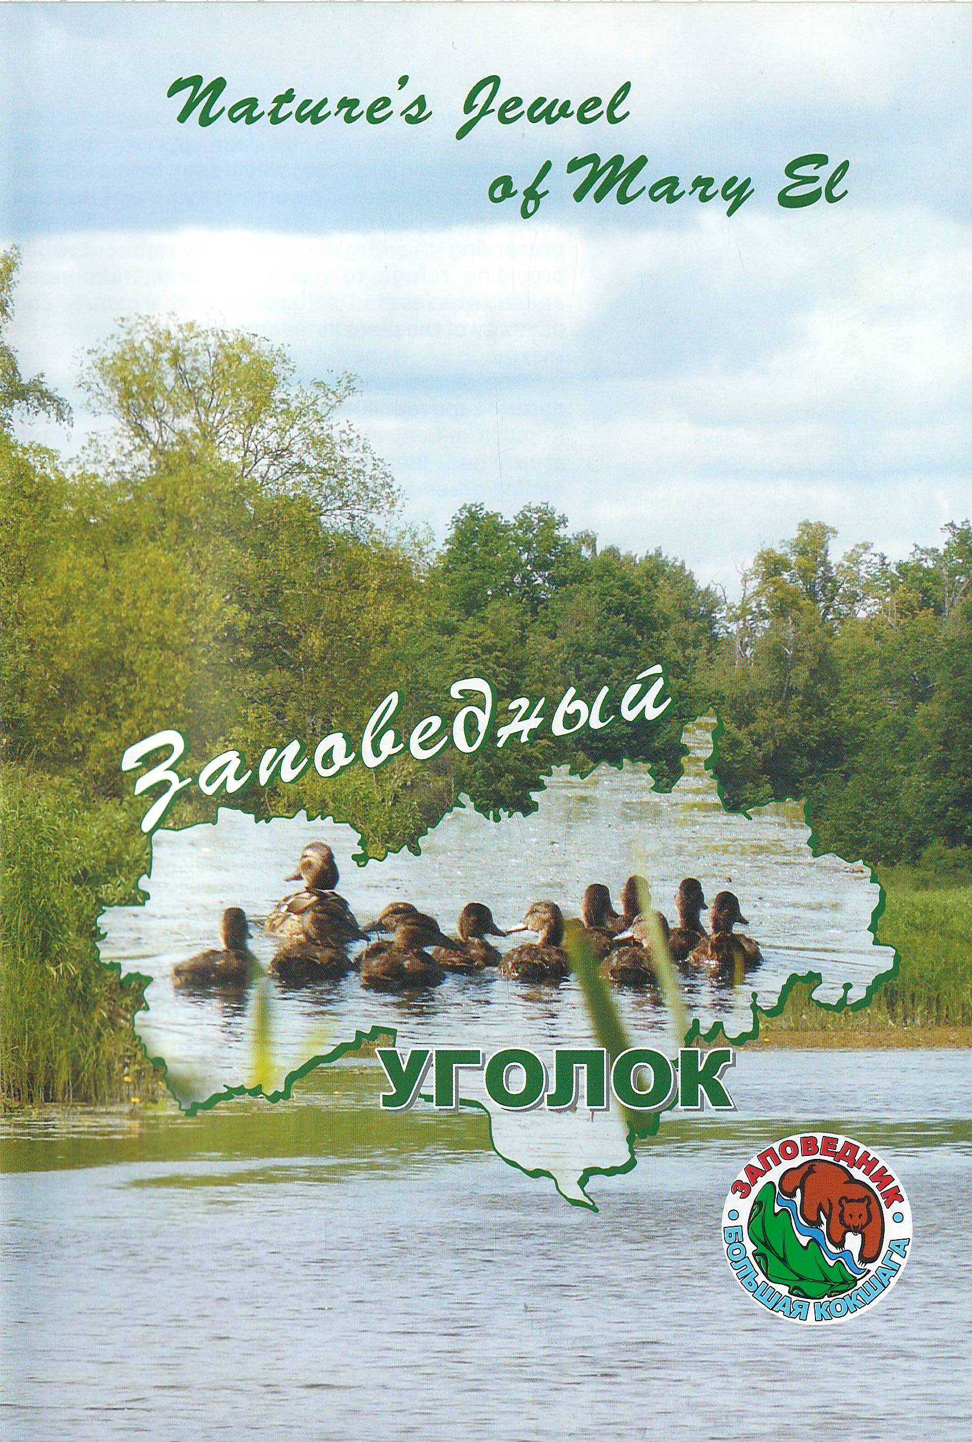
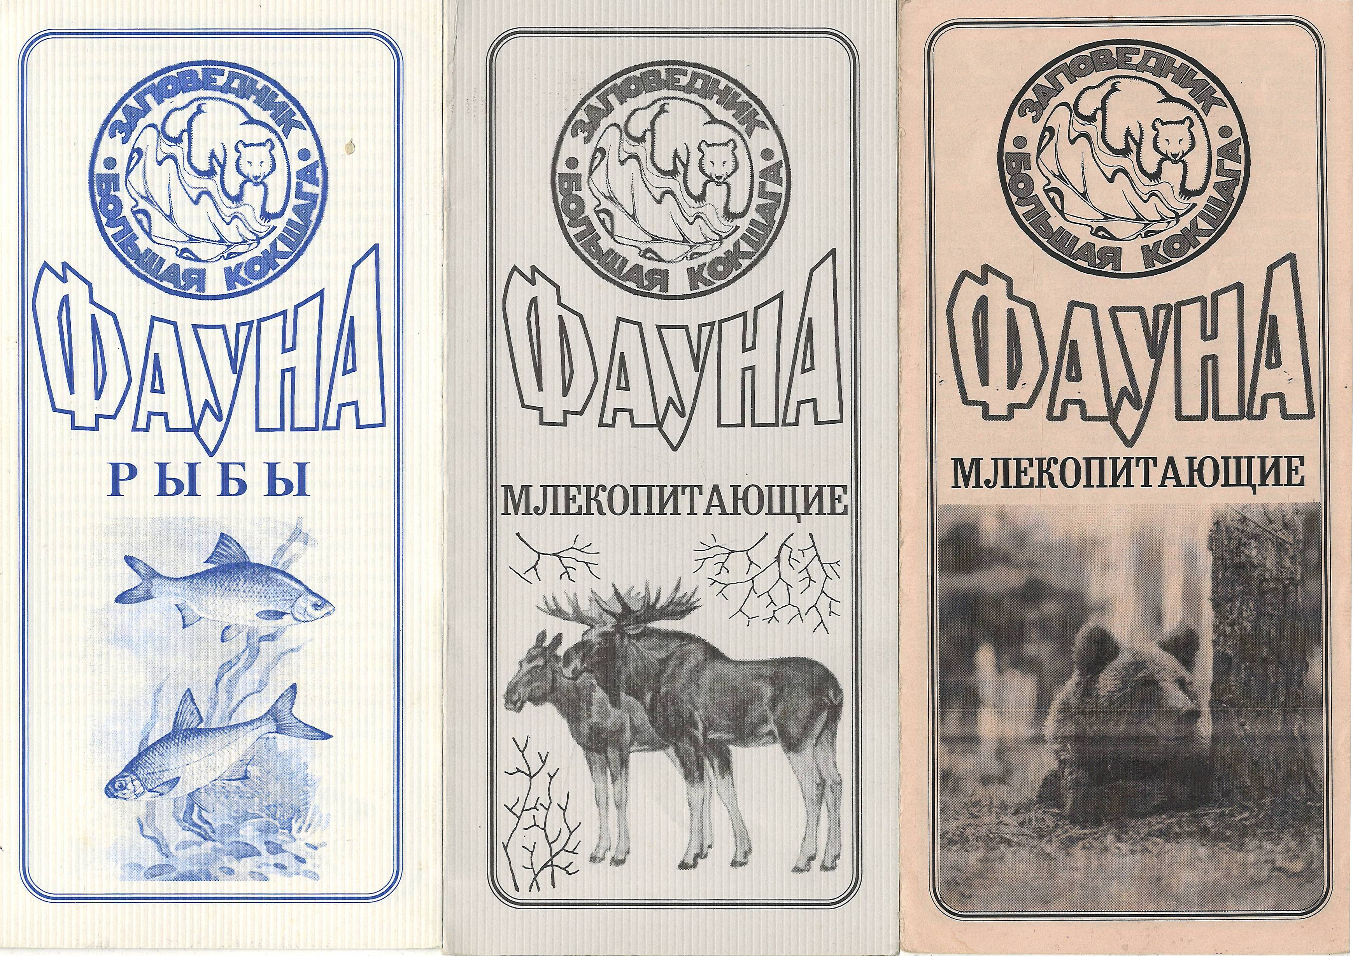
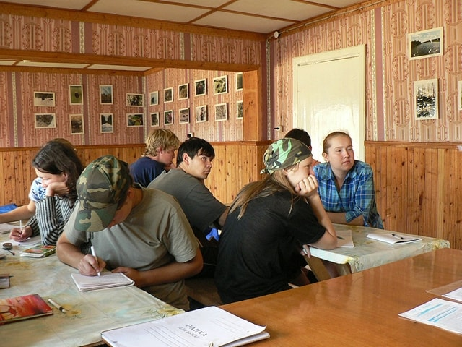


Основные задачи заповедника:
Охрана территории.
Проведение научных исследований.
Экологическое просвещение.
Развитие познавательного туризма.

Slide 20
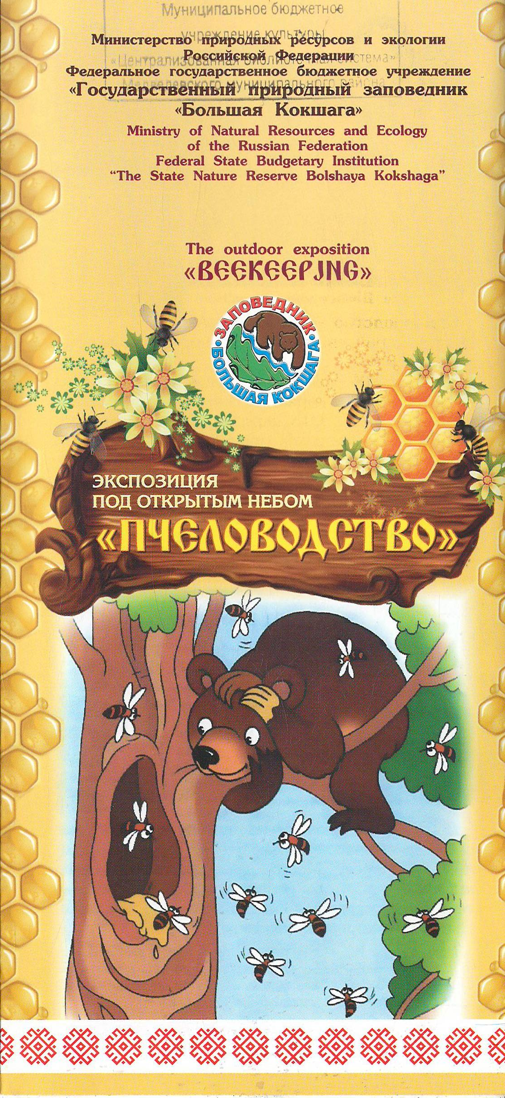
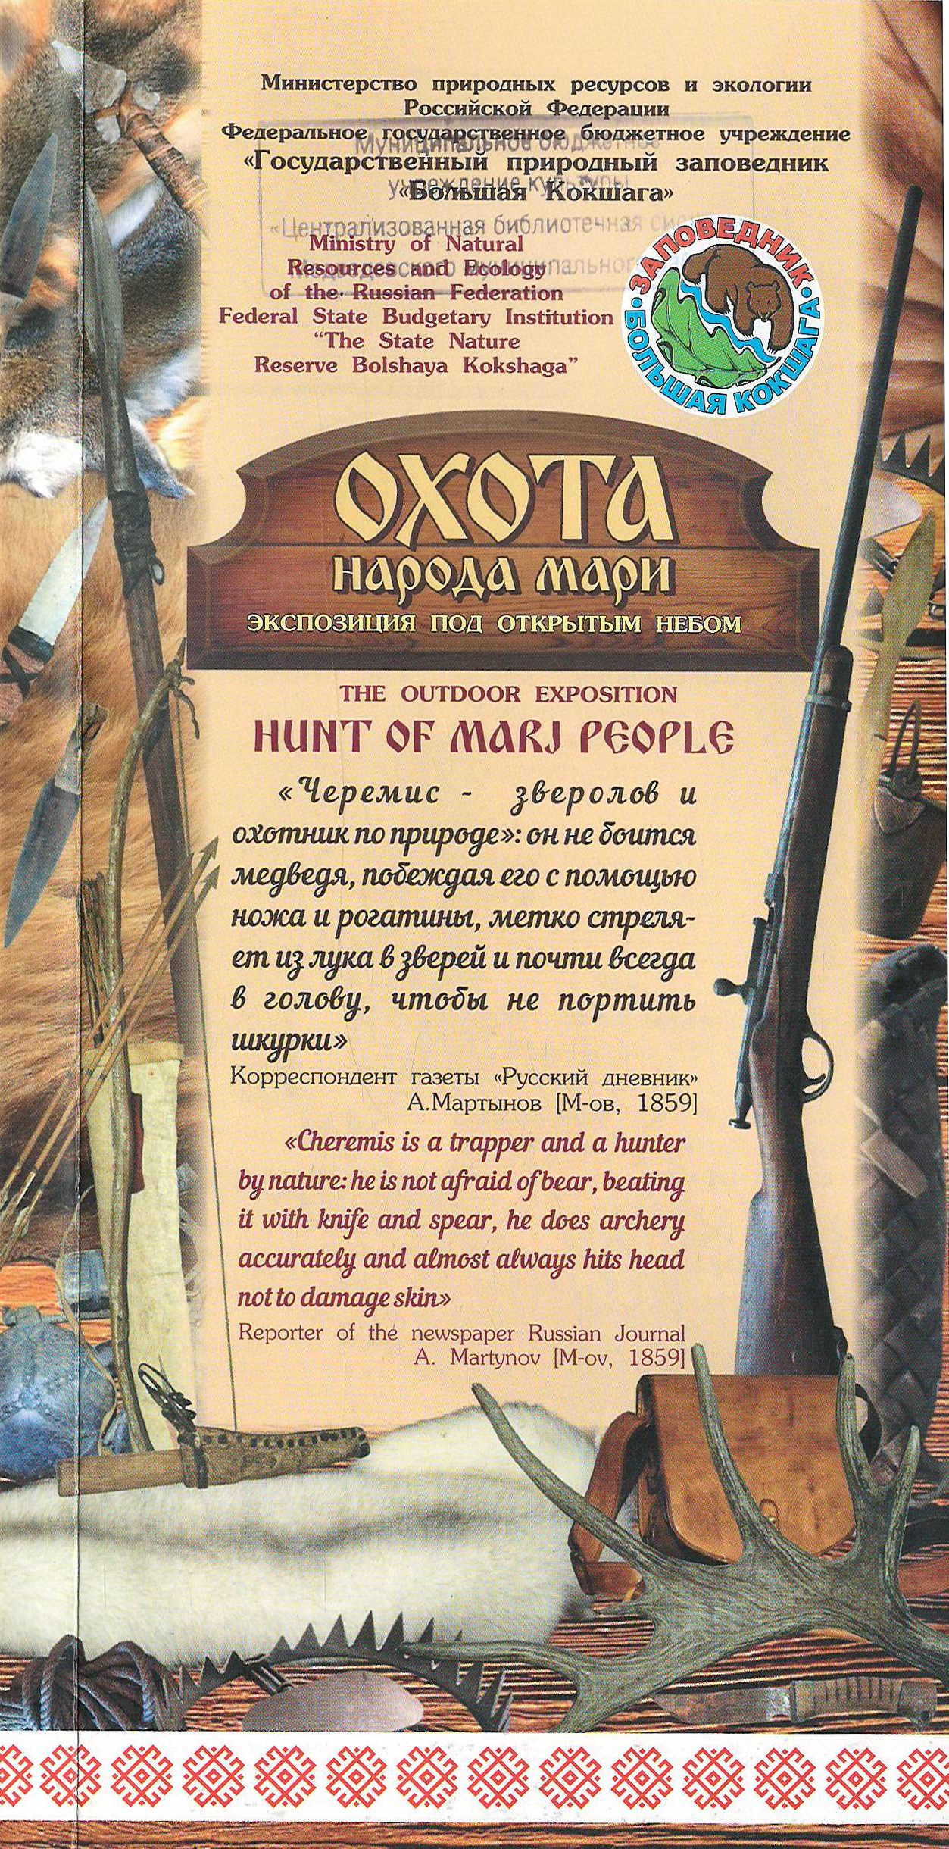
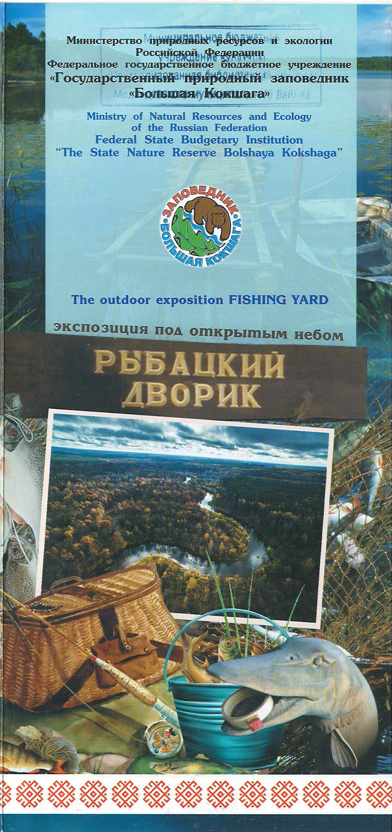
Сотрудники заповедника проводят экскурсии по экспозициям под открытым небом «Пчеловодство», «Охота народа мари», «Рыбацкий дворик», рассказывающим о традиционных занятиях мари.

Slide 21
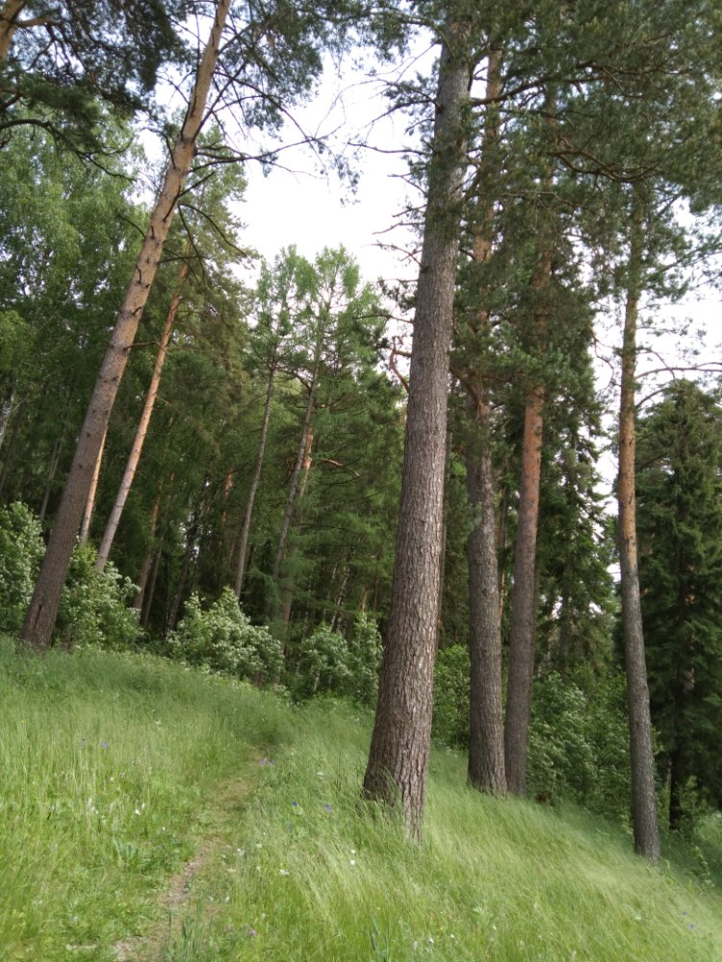
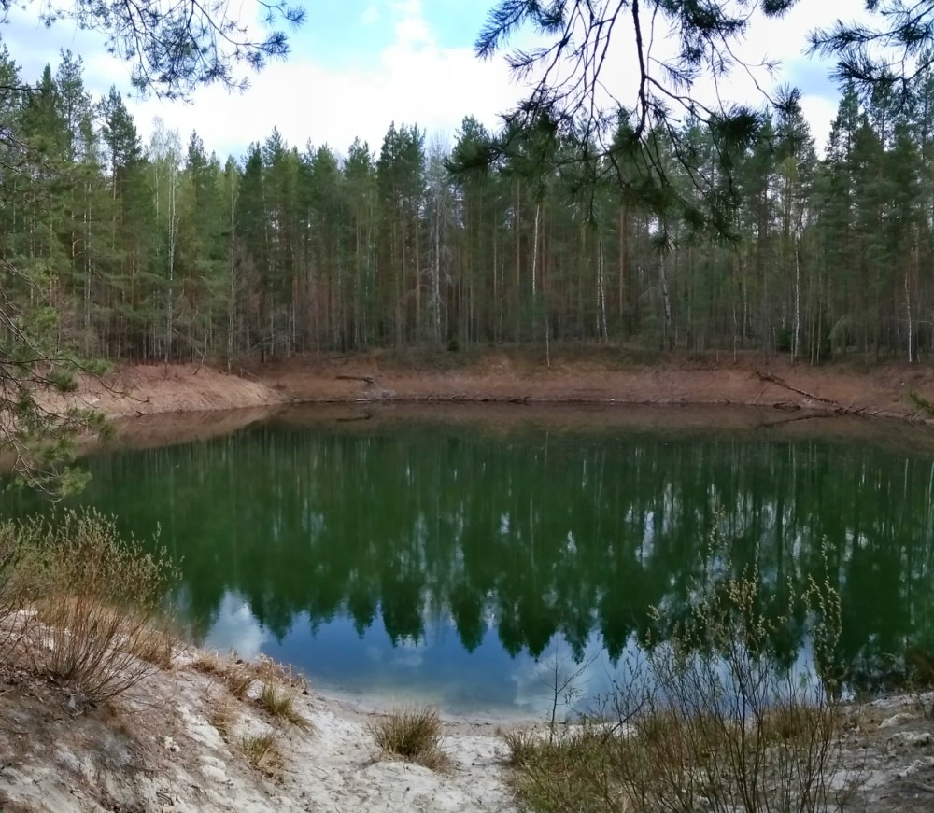
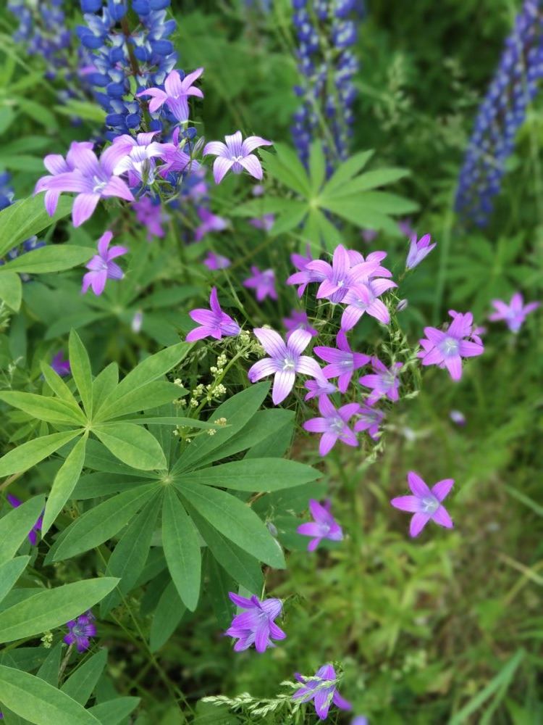
Марийская природа по-своему удивительна и богата. Заглянув в лесные чащи, пройдя по заповедным тропам, можно узнать секреты природы и просто насладиться ее красотой.
Заповедник «Большая Кокшага» - настоящая жемчужина Марийского края.

Slide 22
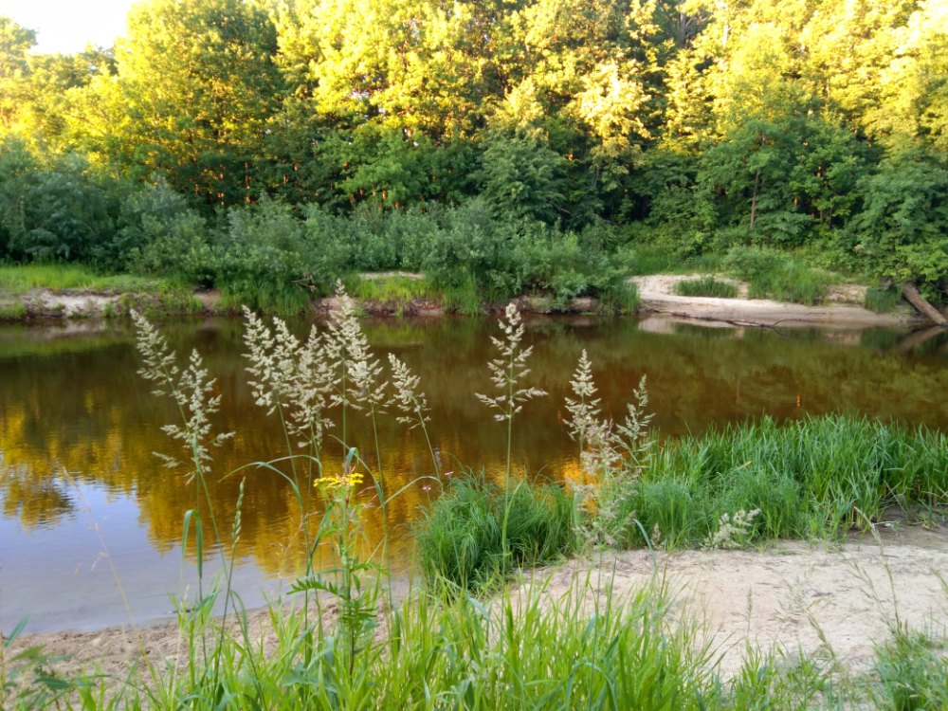
Заповедник «Большая Кокшага» в сети Интернет
https://b-kokshaga.ru
https://vk.com/kokshaga

